Slide 1
គ្រឿងយន្តសំណង់ប្រភេទយានយន្ត (សម្រាប់ការឈូសឆាយពង្រាបដី ការដឹកជញ្ជូន ការផ្ទុកនិងសម្រាប់ជីក)ប្រតិបត្តិការ
អត្ថបទជំនួយការបណ្តុះបណ្តាលជំនាញ
ឯកសារ PowerPoint សំរាប់ការបណ្តុះបណ្តាល

Slide 2
ជំពូកទី1 ចំណេះដឹងជាមូលដ្ឋានអំពីគ្រឿងម៉ាស៊ីនសំណង់ប្រភេទយានយន្ត

Slide 3
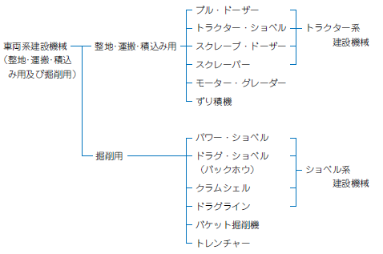
ប្រភេទ​ នៃគ្រឿងម៉ាស៊ីនសំណង់ប្រភេទយានយន្ត(សម្រាប់ការឈូសឆាយពង្រាបដី ការដឹកជញ្ជូន ការផ្ទុកនិងសម្រាប់ជីក) (លេខទី7តារាងបទបញ្ញត្តិច្បាប់ស្តីពីការអនុវត្តន៍សុវត្ថិភាពឧស្សាហកម្មនិងសុខភាព)
ចំណាត់ថ្នាក់នៃគ្រឿងម៉ាស៊ីនសំណង់ប្រភេទយានយន្ត
ប៊ុលដូហ្ស័រ
ត្រាក់ទ័រ ប៉ែល
គ្រឿងម៉ាស៊ីនសំណង់ប្រភេទត្រាក់ទ័រ
គ្រឿងចក្រសំណង់ប្រភេទយានយន្ត
(សម្រាប់ការឈូសឆាយពង្រាបដី ការដឹកជញ្ជូន ការផ្ទុកនិងសម្រាប់ជីក)
សម្រាប់ការឈូសឆាយពង្រាបដី ការដឹកជញ្ជូន ការផ្ទុក
ស្ក្រេប・ដូហ្ស័រ
ម៉ាស៊ីនកៀរដី
*
*
ឡេវ៉ាល័រ・ម៉ូទ័រ
ម៉ាស៊ីនផ្ទុកកំទេចថ្ម
គ្រឿងថាមពល・ប៉ែល
សម្រាប់ការជីក
អេស្កាវ៉ាទ័រ・ប៉ែល
(Backhoe)
គ្រឿងម៉ាស៊ីនសំណង់ប្រភេទប៉ែល
clamshell
គ្រឿងផ្នែកទាបជាងដី
ឧទាហរណ៍នម៉ាស៊ីនជីកដែលដាក់ធុង
គ្រឿងចក្រជីកប្រឡាយ
អត្ថបទ ទំព័រទី2 / អត្ថបទជំនួយ ទំព័រទី5

Slide 4
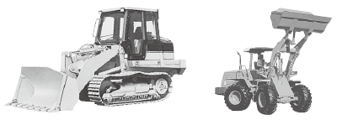
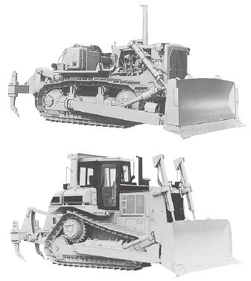
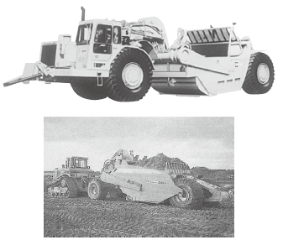
ម៉ាស៊ីនសម្រាប់ការឈូសឆាយពង្រាបដី ការដឹកជញ្ជូន ការផ្ទុក
ឧទាហរណ៍នៃត្រាក់ទ័រ ប៉ែល(SHOBERU)
ឧទាហរណ៍ប៊ុលដូហ្ស័រ
ឧទាហរណ៍នម៉ាស៊ីនកៀរដី
អត្ថបទ ទំព័រទី2 / អត្ថបទជំនួយ ទំព័រទី5

Slide 5
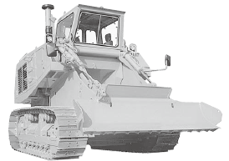
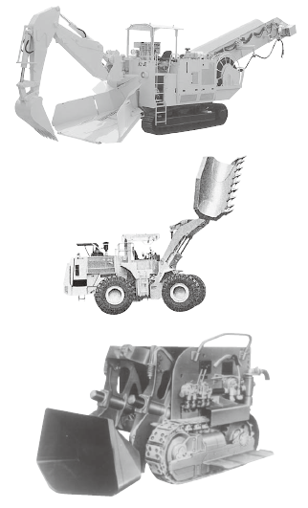
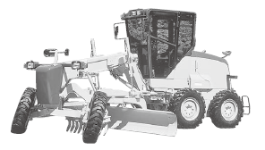
ម៉ាស៊ីនសម្រាប់ការឈូសឆាយពង្រាបដី ការដឹកជញ្ជូន ការផ្ទុក
ឧទាហរណ៍នៃស្ក្រេប・ដូហ្ស័រ
ឧទាហរណ៍នៃឡេវ៉ាល័រ・ម៉ូទ័រូ
ឧទាហរណ៍នម៉ាស៊ីនផ្ទុកកំទេចថ្ម
អត្ថបទ ទំព័រទី5 / អត្ថបទជំនួយ ទំព័រទី6

Slide 6
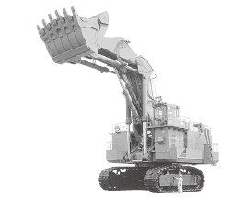
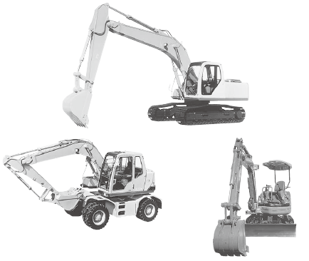
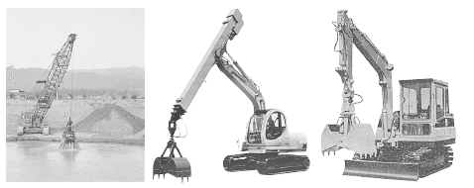
ម៉ាស៊ីនជីក
ឧទាហរណ៍នៃគ្រឿងថាមពល・ប៉ែល(SHOBERU)
ឧទាហរណ៍នៃអេស្កាវ៉ាទ័រ・ប៉ែល(SHOBERU)
ឧទាហរណ៍ clamshell
អត្ថបទ ទំព័រទី7 / អត្ថបទជំនួយ ទំព័រទី8

Slide 7
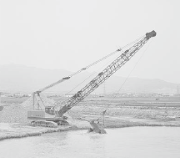
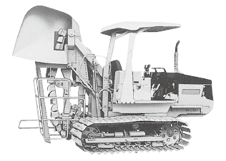
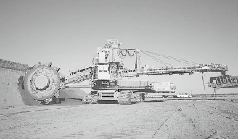
ម៉ាស៊ីនជីក
ឧទាហរណ៍នៃម៉ាស៊ីនជីកផ្នែកទាបជាងដី
ឧទាហរណ៍នៃគ្រឿងចក្រជីកប្រឡាយ
ឧទាហរណ៍នៃឧទាហរណ៍ម៉ាស៊ីនជីកដែលដាក់ធុង
អត្ថបទ ទំព័រទី9 / អត្ថបទជំនួយ ទំព័រទី9

Slide 8
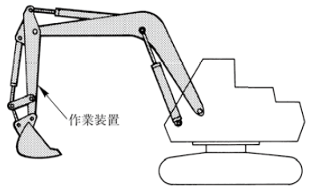
ពាក្យទាក់ទងទៅនឹងគ្រឿងម៉ាស៊ីនសំណង់ប្រភេទយានយន្ត 1 ... ឧបករណ៍ការងារ
ឧបករណ៍ការងារ
អត្ថបទ ទំព័រទី10 / អត្ថបទជំនួយ ទំព័រទី10

Slide 9
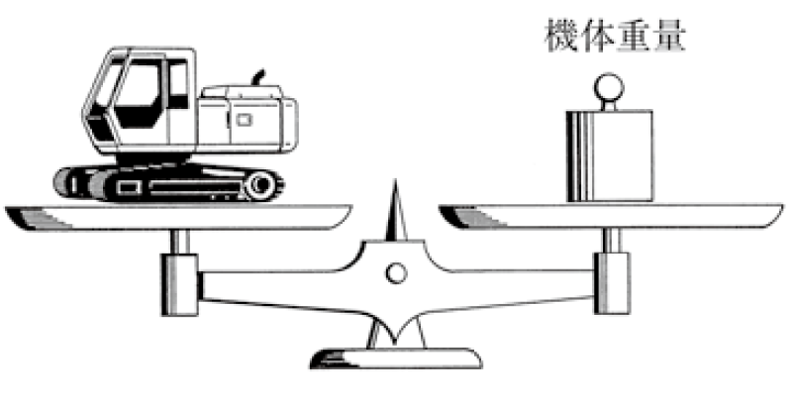
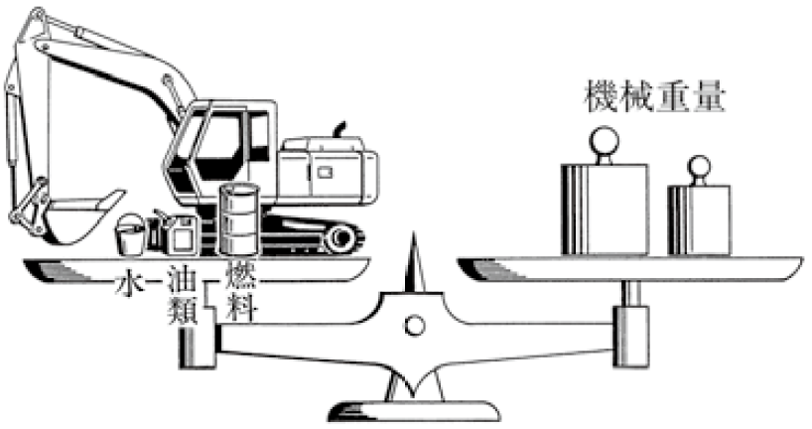
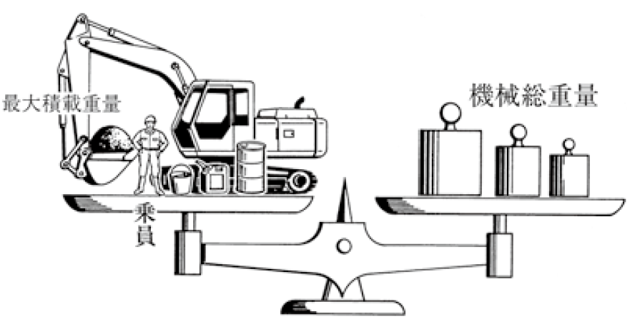
ពាក្យទាក់ទងទៅនឹងគ្រឿងម៉ាស៊ីនសំណង់ប្រភេទយានយន្ត 2 ... ទំងន់ម៉ាស៊ីន
ពាក្យទាក់ទងទៅនឹងគ្រឿងម៉ាស៊ីនសំណង់ប្រភេទយានយន្ត 3 ... ទំងន់ម៉ាស៊ីន
ពាក្យទាក់ទងទៅនឹងគ្រឿងម៉ាស៊ីនសំណង់ប្រភេទយានយន្ត 4 ... ទំងន់រថយន្តសរុប
ទំងន់ម៉ាស៊ីន
ទំងន់ម៉ាស៊ីន
ទំងន់ម៉ាស៊ីន
ទំងន់ម៉ាស៊ីនសរុប
ទំងន់ផ្ទុកអតិបរមា
ទឹក
ប្រភេទប្រេង
ឥន្ធនៈ
អ្នកជិះ
ទឹក
ប្រភេទប្រេង
ឥន្ធនៈ
ទំងន់ម៉ាស៊ីន
ទំងន់ម៉ាស៊ីនសរុប
អត្ថបទ ទំព័រទី11 / អត្ថបទជំនួយ ទំព័រទី10

Slide 10
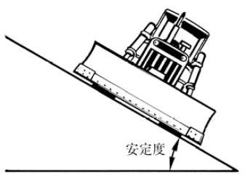
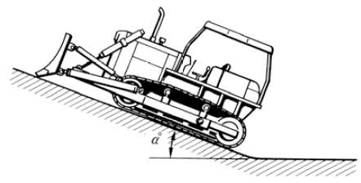
ពាក្យទាក់ទងទៅនឹងគ្រឿងម៉ាស៊ីនសំណង់ប្រភេទយានយន្ត្ត 5 ... ស្ថេរភាព 6 ... សមត្ថភាពឡើងតាម
ស្ថេរភាព
ស្ថេរភាព
សមត្ថភាពឡើងតាម
អត្ថបទ ទំព័រទី12 / អត្ថបទជំនួយ ទំព័រទី11

Slide 11
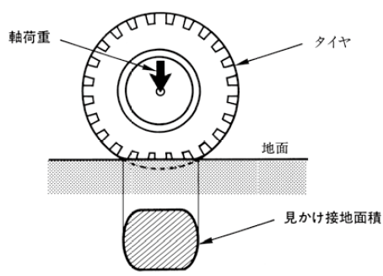
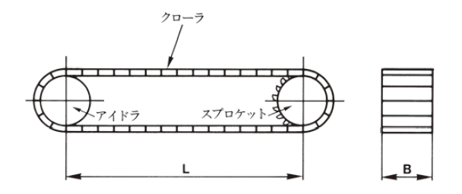


ពាក្យទាក់ទងទៅនឹងគ្រឿងម៉ាស៊ីនសំណង់ប្រភេទយានយន្ត្ត 7 ... សម្ពាធដីជាមធ្យម
①ប្រភេទកង់រថក្រោះ
②ប្រភេទកង់
$$សម្ពាធដីជាមធ្យម=\frac{Ｗ×9.8}{Ｓ}=\frac{Ｗ×9.8}{2Ｂ×Ｌ}（kPa）$$
$$សម្ពាធដីជាមធ្យម=\frac{បន្ទុកអ័ក្ស×9.8}{9.8 ផ្ទៃទំហំដែលពាក់ព័ន្ធយ៉ាងជាក់ស្តែងនៅលើដី}（kPa）$$
W: ម៉ាស់ម៉ាស៊ីនសរុប (t)
S: ផ្ទៃទំនាក់ទំនងដីសរុប = 2B x L (㎡)
L: ចំងាយកណ្តាល (m) រវាងIdler (idle wheel) និងស្ពូតូស(sprocket wheel) នៅក្នុងម៉ាស់សរុប
B: ទទឹងរបស់កង់រថក្រោះ (m)
កង់រថក្រោះ
បន្ទុកនៃអ័ក្ស
កង់
Idler
ស្ពូតូស
ដី
ផ្ទៃទំហំដែលពាក់ព័ន្ធយ៉ាងជាក់ស្តែងនៅលើដី
អត្ថបទ ទំព័រទី13 / អត្ថបទជំនួយ ទំព័រទី11

Slide 12
ជំពូកទី 2 ម៉ូទ័រនិងប្រព័ន្ធធារាសាស្ត្រ សម្រាប់គ្រឿងយន្តសំណង់ប្រភេទយានយន្ត

Slide 13
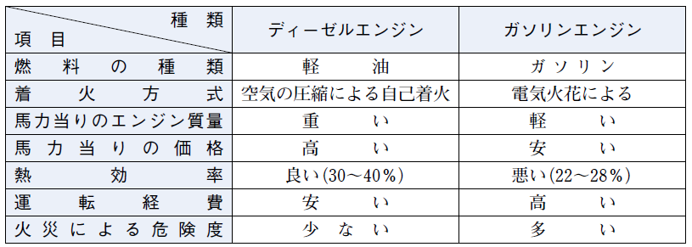
ម៉ូទ័រ
កម្រិតពណ៌រវាងម៉ាស៊ីនម៉ាស៊ូតនិងម៉ាស៊ីនសាំង
ប្រភេទ
ម៉ាស៊ីន​ម៉ាស៊ូត
ម៉ាស៊ីនសាំង
ប្រការ
ប្រភេទឥន្ធនៈ
ប្រេងស្រាល
សាំង
វិធីសាស្ត្របញ្ឆេះ
ការបញ្ឆេះដោយខ្លួនវាដោយការបង្ហាប់ខ្យល់
ដោយផ្កាភ្លើង
ម៉ាស់ម៉ាស៊ីនក្នុងមួយសេះ
ធ្ងន់
ស្រាល
តម្លៃក្នុងមួយសេះ
ខ្ពស់
ថោក
ប្រសិទ្ធភាពកម្តៅ
ល្អ (30-40%)
មិនល្អ (22-28%)
ចំណាយប្រតិបត្តិការ
ថោក
ខ្ពស់
ហានិភ័យនៃអគ្គិភ័យ
តិច
ច្រើន
អត្ថបទ ទំព័រទី16 / អត្ថបទជំនួយ ទំព័រទី12

Slide 14
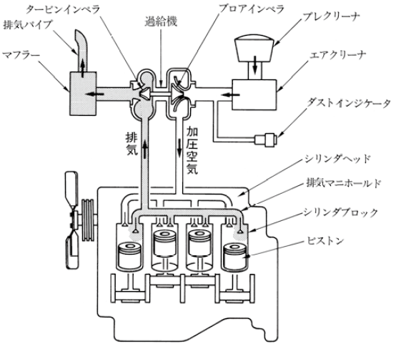
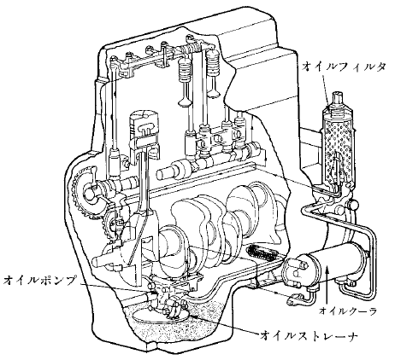
រចនាសម្ព័ន្ធម៉ាស៊ីនម៉ាស៊ូត
ទុរប៊ីនច្រាន
ម៉ាស៊ីនសាកកម្លាំងខ្លាំង(supercharger)
Proa Impeller
ប្រដាប់ច្រោះខ្យល់ឲ្យស្អាត
វ៉ាល់ហឺយ
ប្រអប់កាត់បន្ថយសំឡេង
តម្រងខ្យល់
តម្រងប្រេង
ឧបករណ៍បង្ហាញធូលីដី
ផ្សែងចំហាយបញ្ចេញចោល
ខ្យល់មានសម្ពាធ
ក្បាល​ស៊ីឡាំង
បំពង់ហឺយផ្សែង
តួខ្លួនម៉ាស៊ីន
ពីស្តុង
បូមប្រេង
ម៉ាស៊ីនធ្វើឱ្យប្រេងត្រជាក់
ចម្រោះប្រេង
ឧទាហរណ៍នៃឧបករណ៍បូម និងបញ្ចេញហឺយផ្សែង
ឧទាហរណ៍ប្រព័ន្ធប្រេងរំអិល
អត្ថបទ ទំព័រទី18 / អត្ថបទជំនួយ ទំព័រទី12

Slide 15
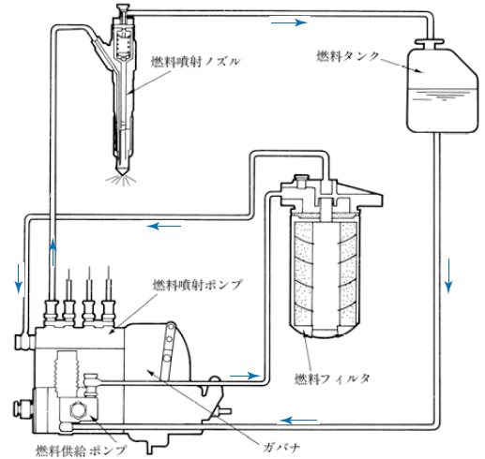
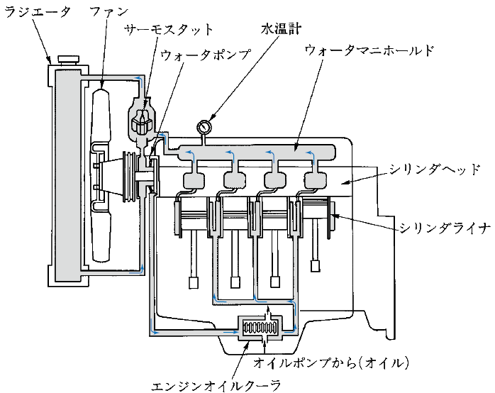
រចនាសម្ព័ន្ធម៉ាស៊ីនម៉ាស៊ូត
រ៉ាដ្យាទ័រ
កង្ហារ
រង្វាស់សីតុណ្ហភាពនៃទឹក
បុិចសាំង
ធុងឥន្ធនៈ
ទែម៉ូស្ដាត
បូមទឹក
បំពង់ទឹក
ក្បាល​ស៊ីឡាំង
ទ្រនាប់ស៊ីឡាំង
បូមបាញ់ឥន្ធនៈ
តម្រងឥន្ធនៈ
ពីបូមប្រេង (ប្រេង)
ម៉ាស៊ីនធ្វើឱ្យប្រេងម៉ាស៊ីនត្រជាក់
បូមផ្គត់ផ្គង់ឥន្ធនៈ
governor
ឧទាហរណ៍ម៉ាស៊ីនដែលមានប្រព័ន្ធធ្វើឲ្យត្រជាក់ដោយទឹក
ឧទាហរណ៍នៃប្រព័ន្ធឧបករណ៍ឥន្ធនៈ
អត្ថបទ ទំព័រទី19 / អត្ថបទជំនួយ ទំព័រទី13

Slide 16
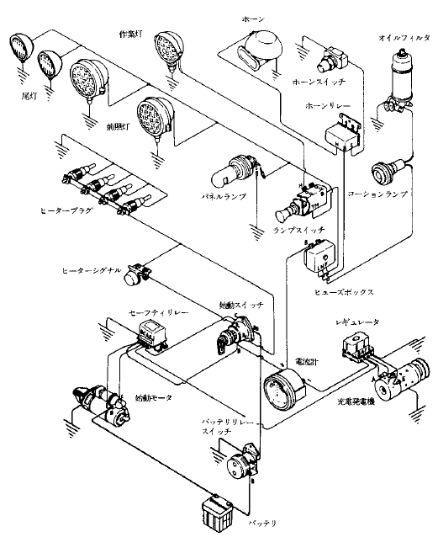
រចនាសម្ព័ន្ធម៉ាស៊ីនម៉ាស៊ូត
ពន្លឺការងារ
ស៊ីហ្លេ
តម្រងប្រេង
ភ្លើងកន្ទុយឬក្រោយ
កុងតាក់ស៊ីហ្លេ
ការបញ្ជូនតស្នែង
ចង្កៀងមុខ
អំពូលកុងទ័រ
ចង្កៀងប្រយ័ត្ន
ឧបករណ៍ជំនួយកំដៅ
កុងតាក់អំពូល
សញ្ញាកម្តៅ
កុងតាក់បញ្ឆេះ
ប្រអប់​ហ្វុ​យ​ស៊ី
ការបញ្ជូនតសុវត្ថិភាព
និយតករ
ឧបករណ៍វាស់ចរន្តអគ្គិសនី
ម៉ូទ័របញ្ឆេះ
ម៉ាស៊ីនសាកថ្ម
កុងតាក់បញ្ជូនអគ្គីសនីពីអាគុយ
អាគុយ
ឧទាហរណ៍នៃសៀគ្វីអគ្គិសនី
អត្ថបទ ទំព័រទី20 / អត្ថបទជំនួយ ទំព័រទី13

Slide 17
ឥន្ធនៈ ប្រេងម៉ាស៊ីន
ប្រេងម៉ាស៊ីនមានមុខងារដូចខាងក្រោម។
①សកម្មភាពរំអិល
②សកម្មភាពត្រជាក់
③សកម្មភាពបិទភ្ជាប់
④សកម្មភាពសំអាត
⑤ការការពារច្រែះ
មានឈ្មោះផ្សេងៗគ្នា ប៉ុន្តែចាំបាច់ ត្រូវប្រើមួយដែលមានស្តង់ដារដែលបានកំណត់នៅក្នុងសៀវភៅណែនាំនៃម៉ាស៊ីនសំណង់។
អត្ថបទ ទំព័រទី22 / អត្ថបទជំនួយ ទំព័រទី13

Slide 18
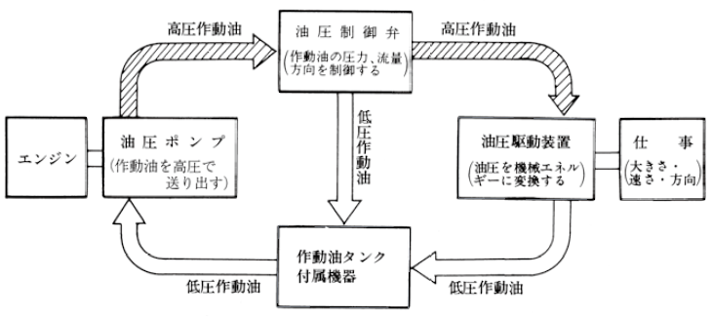
ឧបករណ៍ធារាសាស្ត្រ
ប្រេងធារាសាស្ត្រសម្ពាធខ្ពស់
វ៉ានគ្រប់គ្រងធារាសាស្ត្រ
(គ្រប់គ្រងសម្ពាធប្រេងធារាសាស្ត្រនិងទិសដៅលំហូរ)
ប្រេងធារាសាស្ត្រសម្ពាធខ្ពស់
ប្រេងធារាសាស្ត្រសម្ពាធទាប
ម៉ាស៊ីនបូមធារាសាស្ត្រ
(បញ្ជូនប្រេងធារាសាស្ត្រសម្ពាធខ្ពស់)
ឧបករណ៍ធ្វើចលនាដោយប្រេងធារាសាស្ត្រ
(បំលែងសម្ពាធប្រេងទៅជាថាមពលមេកានិច)
ការងារ
(ទំហំ ល្បឿន ទិសដៅ)
ម៉ាស៊ីន
គ្រឿងដែលភ្ជាប់នឹងធុងប្រេងធារាសាស្ត្រ
ប្រេងធារាសាស្ត្រសម្ពាធទាប
ប្រេងធារាសាស្ត្រសម្ពាធទាប
អត្ថបទ ទំព័រទី24 / អត្ថបទជំនួយ ទំព័រទី14

Slide 19
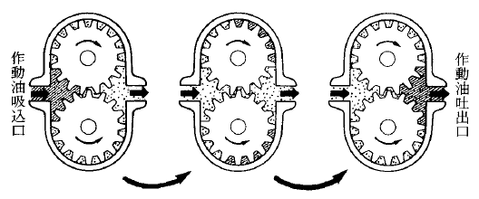
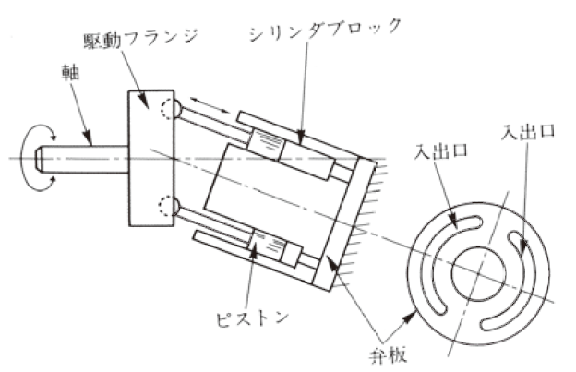
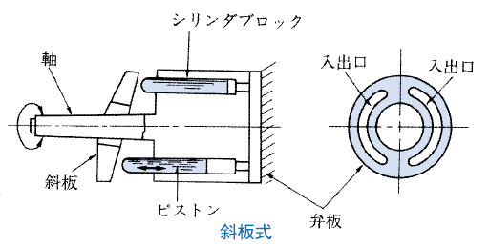
ម៉ាស៊ីនបូមទឹកធារាសាស្ត្រ ①ម៉ាស៊ីនបូមស្ពឺ ②ម៉ាស៊ីនបូមភីស្តុន ប្រភេទអ័ក្សទ្រេត ប្រភេទក្ដាដែលជ្រាល
ច្រកបូមប្រេងធារាសាស្ត្រ
ច្រកបង្ហូរប្រេងធារាសាស្ត្រ
ការសង្ខេបទូទៅនៃគោលការណ៍ប្រតិបត្ដិការរបស់ម៉ាស៊ីនបូមស្ពឺ
ផ្លែងធ្វើចលនា
តួខ្លួនម៉ាស៊ីន
អ័ក្ស
តួខ្លួនម៉ាស៊ីន
ច្រកចេញចូល
អ័ក្ស
ច្រកចេញចូល
ច្រកចេញចូល
ច្រកចេញចូល
ក្ដាដែលជ្រាល
ពីស្តុង
ពីស្តុង
វ៉ាន
វ៉ាន
ប្រភេទអ័ក្សទ្រេត ប្រភេទក្ដាដែលជ្រាល
អត្ថបទ ទំព័រទី25 / អត្ថបទជំនួយ ទំព័រទី14

Slide 20
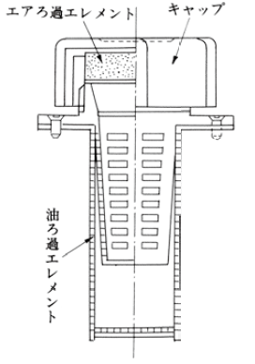
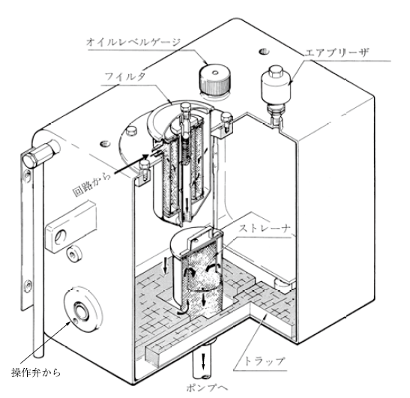
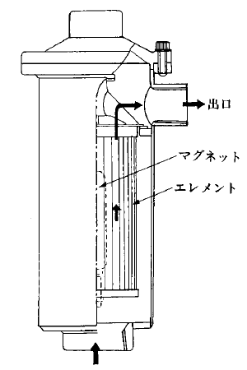
ធុងប្រេងធារាសាស្ត្រ
ឧបករណ៍តម្រងខ្យល់បន្សំ
ឧបករណ៍ច្រោះខ្យល់
គម្រប
ធុងប្រេងធារាសាស្ត្រ
ដែកវាស់កម្រិតនៃប្រេង
ឧបករណ៍តម្រងខ្យល់
ច្រោះ
ឧបករណ៍ច្រោះប្រេង
ពីសៀគ្វី
តម្រងសម្រាប់បំពង់
កញ្ច្រែង
ច្រកចេញ
មេដែក
ឧបករណ៍ច្រោះ
ពីសន្ទះបិទបើកប្រតិបត្តិការ
អន្ទាក់
ទៅម៉ាស៊ីនបូម
អត្ថបទ ទំព័រទី31 / អត្ថបទជំនួយ ទំព័រទី14

Slide 21
ជំពូកទី 3 រចនាសម្ព័ននៃគ្រឿងបរិក្ខារដែលទាក់ទងនឹងការដំណើរការម៉ាស៊ីនសំណង់ប្រភេទយានយន្ត

Slide 22
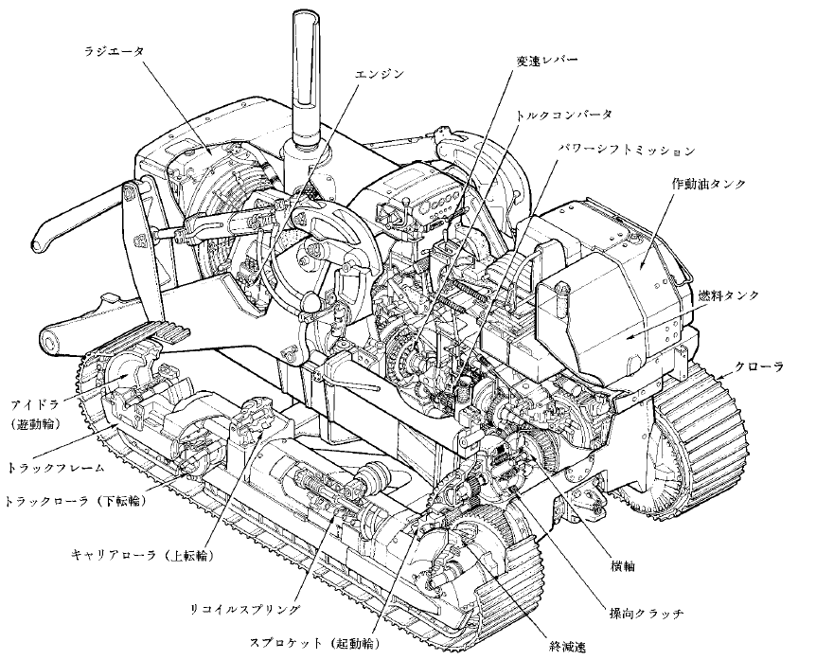
ត្រាក់ទ័រប្រភេទកង់រថក្រោះ
រ៉ាដ្យាទ័រ
ចង្កឹះលេខប្តូរល្បឿន
ម៉ាស៊ីន
ប្រដាប់បម្លែងកម្លាំងបង្វិល
ប្រអប់លេខដៃនៃរថយន្ត
ធុងប្រេងធារាសាស្ត្រ
ធុងឥន្ធនៈ
កង់រថក្រោះ
កង់ណែនាំ (idle wheel)
ស៊ុមឡានដឹកទំនិញ
រូឡូនៃឡានដឹកទំនិញ
(កង់វិលផ្នែកខាងក្រោម)
រូឡូនៃការដឹកជញ្ជូន (កង់វិលផ្នែកខាងលើ)
អ័ក្សផ្តេក
រ៉េស្ស័រដែលរួញមកវិញ
ដៃចង្កូតអំប្រាយ៉ា
ស្ពូតូស(កង់ផ្ដើម)
បន្ថយល្បឿនចុងក្រោយ
ឧទាហរណ៍នៃរចនាសម្ព័នត្រាក់ទ័រប្រភេទកង់រថក្រោះ
អត្ថបទ ទំព័រទី35 / អត្ថបទជំនួយ ទំព័រទី15

Slide 23
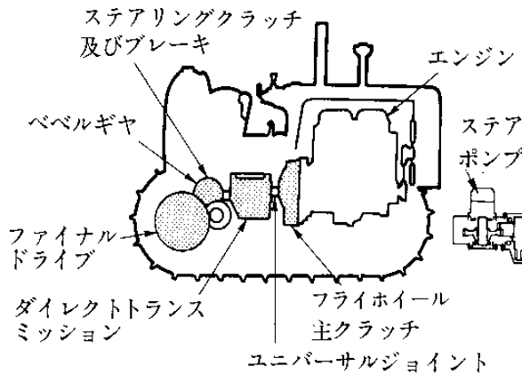
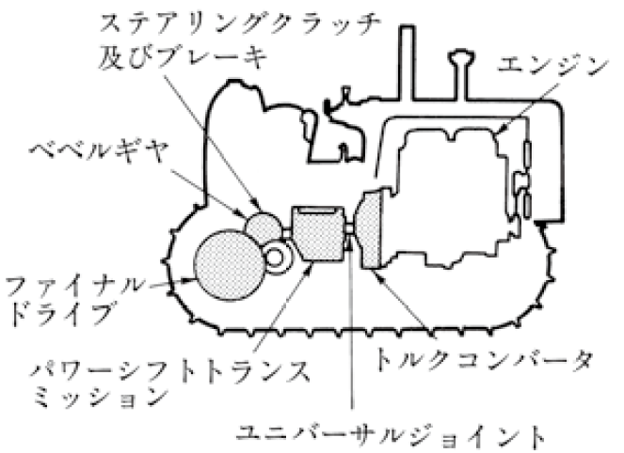
ត្រាក់ទ័រប្រភេទកង់រថក្រោះ
អំប្រាយ៉ាចង្កូត
និងហ្វ្រាំង
ម៉ាស៊ីន
ស្ពឺទ្រេត
ស្នប់បូម
ចុងក្រោយ
ដ្រាយ
អំប្រាយ៉ាចង្កូត
និងហ្វ្រាំង
ម៉ាស៊ីន
ប្រអប់លេខដៃនៃរថយន្តដែលចំៗ
អំប្រាយ៉ាចម្បងដែលជាឧបករណ៍មួយយ៉ាងសម្រាប់ធ្វើអោយគ្រឿងយន្ដជក់ស្រួល
ស្ពឺទ្រេត
សន្លាក់ភ្ជាប់តំណដែលបត់ទៅខាងណាក៏បាន
ឧទាហរណ៍នៃឧបករណ៍បញ្ជូនថាមពលប្រភេទដ្រាយវ៍ផ្ទាល់
ចុងក្រោយដ្រាយ
ប្រអប់លេខដៃនៃរថយន្តដែលមានកម្លាំង
ឧបករណ៍បំលែង
សន្លាក់ភ្ជាប់តំណដែលបត់ទៅខាងណាក៏បាន
ឧទាហរណ៍នៃឧបករណ៍បញ្ជូនថាមពលប្រភេទប្តូរថាមពល
អត្ថបទ ទំព័រទី35 / អត្ថបទជំនួយ ទំព័រទី15

Slide 24
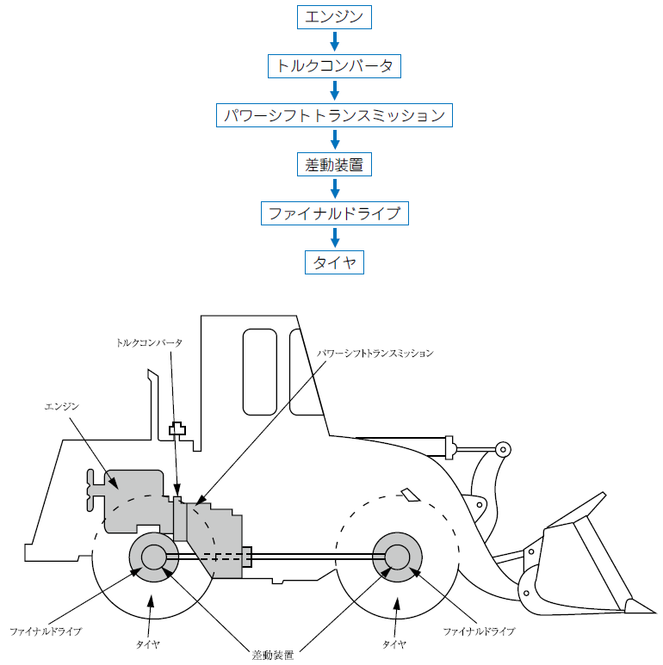
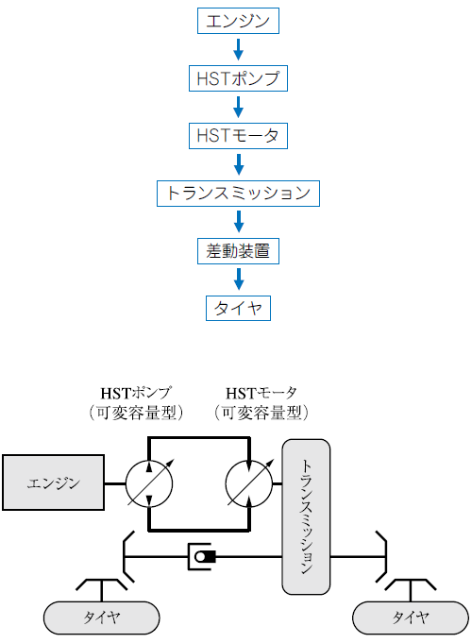
ត្រាក់ទ័រប្រភេទកង់
ម៉ាស៊ីន
ម៉ាស៊ីន
ប្រដាប់បម្លែងកម្លាំងបង្វិល
បូមHST
ប្រអប់លេខដៃនៃរថយន្តដែលមានកម្លាំង
ម៉ូទ័រHST
ឧបករណ៍ស្ពឺបង្វិលកង់
ដ្រាយចុងក្រោយ
ប្រអប់លេខដៃ
កង់
ឧបករណ៍ស្ពឺបង្វិលកង់
ប្រដាប់បម្លែងកម្លាំងបង្វិល
កង់
ប្រអប់លេខដៃនៃរថយន្តដែលមានកម្លាំង
ម៉ាស៊ីន
បូមHST
(ប្រភេទផ្លាស់ប្ដូរចំណុះ)
ម៉ូទ័រHST
(ប្រភេទផ្លាស់ប្ដូរចំណុះ)
ម៉ាស៊ីន
ប្រអប់លេខដៃ
ដ្រាយចុងក្រោយ
កង់
កង់
ដ្រាយចុងក្រោយ
កង់
កង់
ឧបករណ៍ស្ពឺបង្វិលកង់
ឧទាហរណ៍នៃការបញ្ជូនថាមពលប្រភេទប្រដាប់បម្លែងកម្លាំងបង្វិល
ឧទាហរណ៍នៃការបញ្ជូនថាមពលHST(Hydro-Static-Transmission）
អត្ថបទ ទំព័រទី47 / អត្ថបទជំនួយ ទំព័រទី16

Slide 25
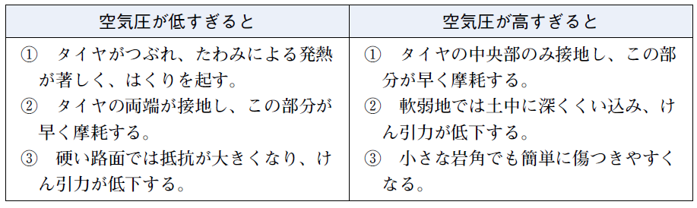
ត្រាក់ទ័រប្រភេទកង់ សំបកកង់
សម្ពាធកង់
ប្រសិនបើសម្ពាធខ្យល់ទាបពេក
ប្រសិនបើសម្ពាធខ្យល់ខ្ពស់ពេក
① សំបកកង់ត្រូវបានសង្កត់ហើយកំដៅដែលបង្កើតឡើងដោយការផ្លាតគឺគួរអោយកត់សំគាល់ដែលបណ្តាលអោយរបកចេញ។
②ផ្នែកទាំងសង្ខាងនៃកង់ប៉ះនឹងដីហើយផ្នែកនេះងាយនឹងសឹក។
③នៅលើផ្ទៃផ្លូវរឹងនោះភាពធន់នឹងកើនឡើងហើយកម្លាំងអូសទាញបានថយចុះ។
①ផ្នែកកណ្តាលនៃកង់ប៉ុណ្ណោះដែលប៉ះនឹងដីហើយផ្នែកនេះងាយនឹងសឹក។
② នៅលើដីទន់នោះជ្រាបចូលជ្រៅទៅក្នុងដីហើយកំលាំងអូសទាញបានថយចុះ។
③សូម្បីតែជ្រុងថ្មតូចមួយក៏អាចងាយខូចខាតដែរ។
អត្ថបទ ទំព័រទី53 / អត្ថបទជំនួយ ទំព័រទី17

Slide 26
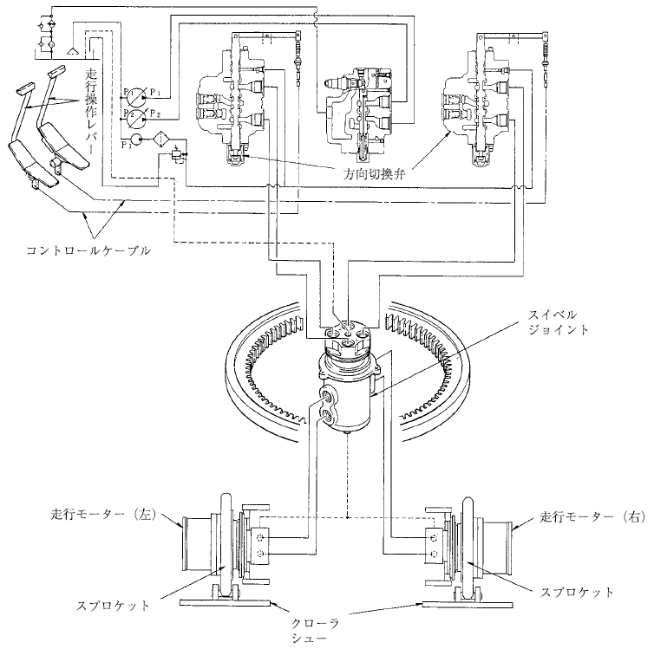
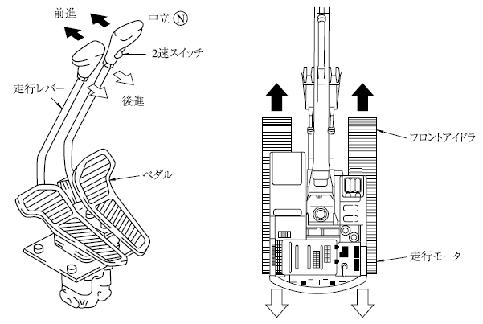
ម៉ាស៊ីនសំណង់ប្រភេទប៉ែលប្រភេទធារាសាស្ត្រ (ប្រភេទកង់រថក្រោះ)
ចង្កឹះលេខដំណើរការ
សន្ទះបិទបើកប្ដូរទិសដៅ
ទៅមុខ
កណ្ដាល
កុងតាកល្បឿន2
ខ្សែគ្រប់គ្រង
ចង្កឹះលេខបើកបរ
ថយក្រោយ
Swivel joint
Idlerផ្នែកខាងមុខ
ឈ្នាន់
ម៉ូទ័រធ្វើដំណើរ
ម៉ូទ័រធ្វើដំណើរ (ខាងឆ្វេង)
ម៉ូតូធ្វើដំណើរ (ខាងស្តាំ)
ឧទាហរណ៍នៃឧបករណ៍ប្រតិបត្ដិការធ្វើដំណើរប្រភេទកង់រថក្រោះ
ស្ពូតូស
ស្ពូតូស
ទ្រនាប់កង់រថក្រោះ
ឧទាហរណ៍នៃសៀគ្វីធារាសាស្ត្ររបស់ម៉ាស៊ីនសាងសង់ប្រភេទប៉ែល(SHOBERU)ធារាសាស្ត្រ
អត្ថបទ ទំព័រទី57 / អត្ថបទជំនួយ ទំព័រទី18

Slide 27
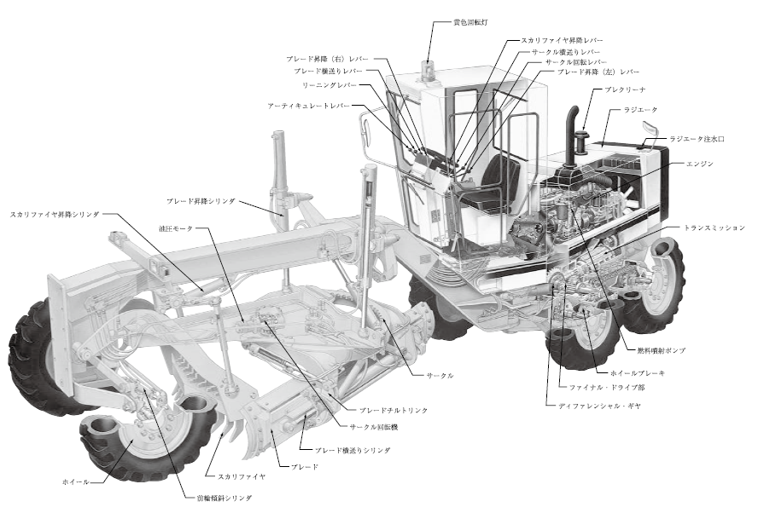
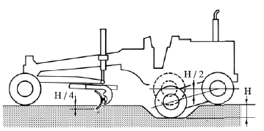
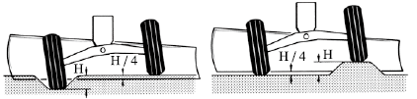
ឡេវ៉ាល័រ・ម៉ូទ័រ
ឧទាហរណ៍នៃរចនាសម្ព័នឡេវ៉ាល័រ・ម៉ូទ័រ
អំពូលសារ៉ែនពណ៌លឿង
ចង្កឹះលេខនៃការឡើងចុះឧបករណ៍បុកឲ្យផ្ទៃដីរបក
ចង្កឹះលេខផ្លុំប៉ែលឡើងចុះ (ខាងស្ដាំ)
ចង្កឹះលេខការបង្វែរឲ្យរង្វង់ទៅចំហៀង
ចង្កឹះលេខការបង្វែរឲ្យផ្លុំប៉ែលទៅចំហៀង
ចង្កឹះលេខបង្វិលរង្វង់
ចង្កឹះលេខលំអៀង
ចង្កឹះលេខផ្លុំប៉ែលឡើងចុះ (ខាងឆ្វេង)
ចង្កឹះលេខ Articulate
ប្រដាប់ច្រោះខ្យល់ឲ្យស្អាត
រ៉ាដ្យាទ័រ
ច្រកចូលទឹករ៉ាដ្យាទ័រ
ម៉ាស៊ីន
ស៊ីឡាំងលើកឡើងចុះក្រោមនៃឧបករណ៍បុកឲ្យផ្ទៃដីរបក
ស៊ីឡាំងឡើងចុះនៃផ្លុំប៉ែល
ម៉ូទ័រធារាសាស្ត្រ
ប្រអប់លេខដៃ
បូមបាញ់ឥន្ធនៈ
រង្វង់
ហ្វ្រាំងកង់
ផ្នែកដ្រាយចុងក្រោយ
tilt link ផ្លុំប៉ែល
ស្ពឺបង្វិលកង់
ម៉ាស៊ីនបង្វិលរង្វង់
ផ្លុំប៉ែល
ស៊ីឡាំងបង្វែរឲ្យផ្លុំប៉ែលទៅចំហៀង
ឧទាហរណ៍នការរង្គោះរង្គើឡើងចុះ
កង់
ឧបករណ៍បុកឲ្យផ្ទៃដីរបក
ស៊ីឡាំងទ្រេតទៅផ្នែកកង់មុខ
ឧទាហរណ៍នៃចលនាអ័ក្សខាងមុខ
អត្ថបទ ទំព័រទី63 / អត្ថបទជំនួយ ទំព័រទី19

Slide 28
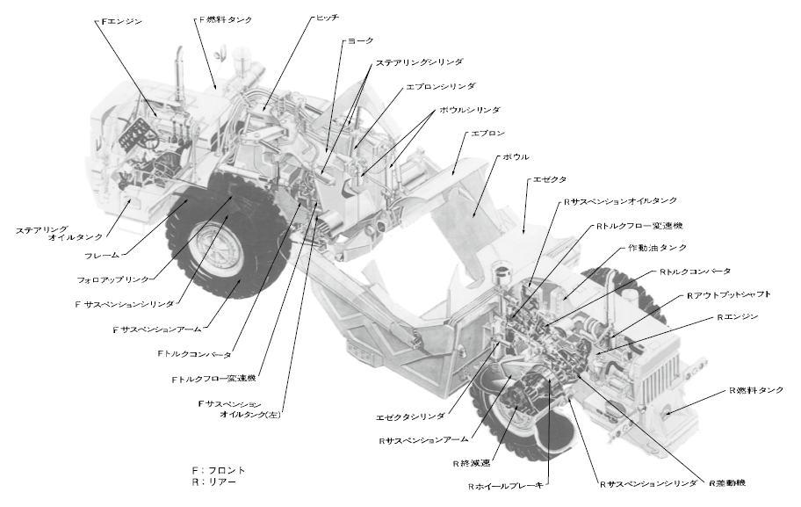
ម៉ាស៊ីនកៀរដី
ឧទាហរណ៍នៃរចនាសម្ព័ន្ធម៉ាស៊ីនកៀរដីម៉ូទ័រ
ម៉ាស៊ីន F
ធុងឥន្ធនៈ F
Hitch
នឹម
ស៊ីឡាំងចង្កូត
ស៊ីឡាំង Apron
ស៊ីឡាំងប៊ូល
Apron
ប៊ូល
ឧបករណ៍បាញ់ខ្យល់ដោយសម្ពាធ
ធុងប្រេងបូមទប់ R
ធុងប្រេងបង្កូត
យន្តការបញ្ជូនបង្ហូរកម្លាំងបង្វិលR
ស៊ុម
ធុងប្រេងធារាសាស្ត្រ
តំណតាមដាន
ប្រដាប់បម្លែងកម្លាំងបង្វិល R
ស៊ីឡាំងបូមទប់ F
ដងផ្ដល់ថាមផល R
ដៃបូមទប់ F
ម៉ាស៊ីន R
ប្រដាប់បម្លែងកម្លាំងបង្វិល F
យន្តការបញ្ជូនបង្ហូរកម្លាំងបង្វិល F
ធុងឥន្ធនៈ R
បូមទប់ F
ធុងប្រេង (ខាងឆ្វេង)
ស៊ីឡាំងឧបករណ៍បាញ់ខ្យល់ដោយសម្ពាធ
ដៃបូមទប់ R
F: ផ្នែកខាងមុខ
R: ផ្នែកខាងក្រោយ
ការកាត់បន្ថយល្បឿនចុងក្រោយ R
ហ្វ្រាំងកង់ R
ស៊ីឡាំងបូមទប់ R
ស្ពឺបង្វិលកង់ R
អត្ថបទ ទំព័រទី66 / អត្ថបទជំនួយ ទំព័រទី20

Slide 29
ជំពូកទី4 ការចាត់ចែងឧបករណ៍ដែលទាក់ទងនឹងដំណើរការម៉ាស៊ីនសំណង់ប្រភេទយានយន្ត

Slide 30
ការចាត់ចែងការចាប់ផ្តើមបើកបរ
(1) មុនពេលចាប់ផ្តើមម៉ាស៊ីន
(2) ការចាប់ផ្តើមម៉ាស៊ីន
(3) បន្ទាប់ពីចាប់ផ្តើមម៉ាស៊ីន
អត្ថបទ ទំព័រទី69 / អត្ថបទជំនួយ ទំព័រទី21

Slide 31
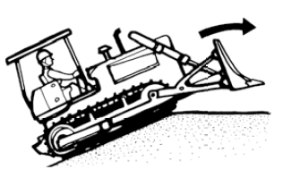
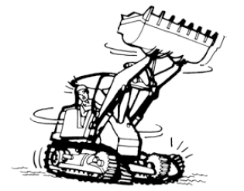
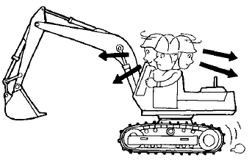
ការចាត់ចែងពេលបើកបរ
(1) ការចាប់ផ្តើម
(2) ពេលកំពុងបើកបរ
ចំណុចដែលត្រូវចងចាំនៅពេលឡើងតាមរួចរាល់ហើយ
ចំណុចដែលត្រូវចងចាំនៅពេលងាកនៅទីតាំងនោះក្នុងល្បឿនលឿន
ការពិនិត្យមើលទិសរបស់ម៉ាស៊ីននៅពេលដើរទៅមុខឬថយក្រោយ
អត្ថបទ ទំព័រទី72 / អត្ថបទជំនួយ ទំព័រទី23

Slide 32
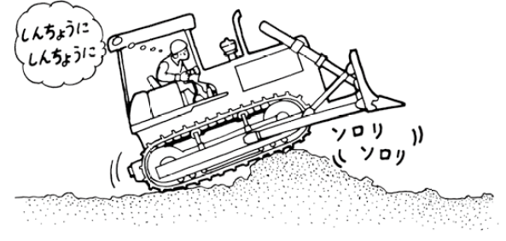



ការចាត់ចែងពេលបើកបរ
(3) ការឡើងចុះ ការឡើងជម្រាល អ្វីផ្សេងទៀត
(4) ការឈប់រត់
ដោយប្រុងប្រយ័ត្ន
ដោយប្រុងប្រយ័ត្ន
ថ្នមៗ
មួយៗ
ចំណុចដែលត្រូវចងចាំនៅពេលដែលឆ្លងឧបសគ្គ
ឧទាហរណ៍នៃការប្រើប្រាស់ក្តារក្រាលថ្នល់នៅតំបន់ទន់
ឧទាហរណ៍នៃការប្រើក្រញាំជុំវិញកង់នៅជម្រាល
ចង្កឹះលេខប្តូរល្បឿន
ការឆេះម៉ាស៊ីណយ៉ាងស្ងៀម
ប្រហែល5នាទី
ចង្កឹះលេខអំប្រាយ៉ា
ឈ្នាន់ហ្វ្រាំង ការចាក់សោ
ឧទាហរណ៍នៃការបញ្ឈប់នៅជម្រាល
អត្ថបទ ទំព័រទី74 / អត្ថបទជំនួយ ទំព័រទី25

Slide 33

ការចាត់ចែងនៅពេលចត (ចំណតរថយន្ត)
ចំណុចដែលត្រូវចងចាំនៅពេលចត
ប្រេងរំអិល ប្រេងជាដើម
1 ... ប្រេងរំអិល
2 … វត្ថុរាវប្រឆាំងនឹងទឹកកកឬភាពត្រជាក់ខ្លាំង
3 ... ប្រេង
អត្ថបទ ទំព័រទី76 / អត្ថបទជំនួយ ទំព័រទី27

Slide 34
ជំពូកទី 5 រចនាសម្ព័ននិងប្រភេទនៃឧបករណ៍ទាក់ទងនឹងការងាររបស់ម៉ាស៊ីនសំណង់ប្រភេទយានយន្ត

Slide 35




រចនាសម្ព័ន្ធនិងប្រភេទនៃឧបករណ៍ការងារសម្រាប់ម៉ាស៊ីនសំណង់ប្រភេទត្រាក់ទ័រ
ស៊ីឡាំងចាក់ដី
ស៊ុមចំហៀង
Chiruto roddo
ស៊ីឡាំងលើក
ដៃលើក
ធុង
ឧទាហរណ៍នៃប្រតិបត្តិការធារាសាស្ត្រនៃត្រាក់ទ័រ ប៉ែលប្រភេទកង់រថក្រោះ
ឧទាហរណ៍Angleដូហ្ស័រ
ឧទាហរណ៍នៃStraightដូហ្ស័រ
ឧទាហរណ៍Rakeដូហ្ស័រ
អត្ថបទ ទំព័រទី79 / អត្ថបទជំនួយ ទំព័រទី29

Slide 36






រចនាសម្ព័ន្ធនិងប្រភេទនៃឧបករណ៍ការងារសម្រាប់ម៉ាស៊ីនសំណង់ប្រភេទត្រាក់ទ័រ
ឧទាហរណ៍Uដូហ្ស័រ
ឧទាហរណ៍Trimmingដូហ្ស័រ
ឧទាហរណ៍Ripper
ឧទាហរណ៍ប៊ុលដូហ្ស័រសម្រាប់ដីសើម
ឧទាហរណ៍Pushដូហ្ស័រ
ឧទាហរណ៍ត្រាក់ទ័រ・ប៉ែល
អត្ថបទ ទំព័រទី82 / អត្ថបទជំនួយ ទំព័រទី31

Slide 37


ឧបករណ៍សុវត្ថិភាព។ ល។
1... ភ្លើងហ្វារ
2 ... ឧបករណ៍រោទិ៍
3 ... ឧបករណ៍ការពារក្បាលនិងឧបករណ៍ការពារការដួលរលំ (ROPS)
ឧទាហរណ៍នៃឧបករណ៍ការពារពេលដួលរលំ
ឧទាហរណ៍នៃម្ជុលសុវត្ថិភាពនៃដៃលើក។ ល។
អត្ថបទ ទំព័រទី85 / អត្ថបទជំនួយ ទំព័រទី33

Slide 38



រចនាសម្ព័ននិងប្រភេទនៃឧបករណ៍ការងារសម្រាប់ម៉ាស៊ីនសំណង់ប្រភេទប៉ែល(SHOBERU)
ស៊ីឡាំងដៃ
ដៃ
ស៊ីឡាំងដៃ
ដៃ
ដងសន្ទូច
ស៊ីឡាំងដាក់ធុង
ដងសន្ទូច
ស៊ីឡាំងដាក់ធុង
ស៊ីឡាំងដងសន្ទូច
ខ្សែ
ស៊ីឡាំងដងសន្ទូច
ខ្សែ
ដំបងរុំ
ធុងសម្រាប់អូសជីក
ដំបងរុំ
អេស្កាវ៉ាទ័រ・ប៉ែល(SHOBERU)
ឧបករណ៍ជីក(SHOBERU)ថាមពល
ដាក់ធុងសម្រាបឧបករណ៍ជីក(SHOBERU)ថាមពល
ឧទាហរណ៍នៃឧបករណ៍ការងារសម្រាប់ឧបករណ៍ប៉ែលធារាសាស្ត្រ
ក្បាល
ខ្សែពួរគាំទ្រ
ខ្សែពួរបិទបើក
ដៃ
Tag line(tagu rain)
ខ្សែពួរ
ខ្សែពួរបិទបើក
សំបក(sheru)
Tag line(tagu rain)
មេដង
ការឲ្យស្មើគ្នាទំងន់
ក្រញាំ(tsume)
ឧទាហរណ៍នៃឧបករណ៍ការងារសម្រាប់clamshellប្រភេទមេកានិច
អត្ថបទ ទំព័រទី86 / អត្ថបទជំនួយ ទំព័រទី35

Slide 39




ឧបករណ៍សុវត្ថិភាព។ ល។
ពេលជិះ (ប្រតិបត្តិការចាក់សោ)
ពេលធ្វើការ (ដោះសោ)
ចង្កឹះលេខងាក
កង់តាក់
បរិធានសម្រាប់កំណត់ពេលវេលា
សន្ទះSolenoid
ស្តង់ដារ
ទីតាំង
ថ្ម
ម៉ូទ័រងាក
ឧបករណ៍បូមបញ្ជា
ម៉ាស៊ីន
ធុងប្រេងធារាសាស្ត្រ
ចាក់សោ
ដកចេញ
ឧទាហរណ៍ដងថ្លឹងចាក់សោ
ឧទាហរណ៍នៃហ្វ្រាំងចតវិលជុំវិញ
ការទាញដងសន្ទូច
ទីតាំងលើកឡើង
កន្លែងរបក
ប្រដាប់ការពារដួលរលំ
ខាងលើ
ស៊ុមA
ប៊ូឡុងបញ្ឈប់
ដងសន្ទូច
ដងសន្ទូច
ប្រវែងប៊ូឡុង
80 °
មុំប្រតិបត្តិការ
សម្រាប់ការកែសំរួល
ឧទាហរណ៍នៃឧបករណ៍ការពារកុំឲ្យដងសន្ទូចដួលរលំ
ឧទាហរណ៏នៃឧបករណ៍បញ្ឈប់ការមិនដំណើរការ
អត្ថបទ ទំព័រទី90 / អត្ថបទជំនួយ ទំព័រទី36

Slide 40



ឡេវ៉ាល័រ・ម៉ូទ័រ
ប្រអប់ស្ពឺបង្វិល
ដៃឡើងចុះ
ការបង្វិលផ្លុំប៉ែល
ការលំអៀង
ការឡើងលើនិងចុះក្រោមនៃផ្លុំប៉ែល (ស្តាំ)
ក្បាលតំណរាងមូល
ការភ្ជាប់ឡើងចុះ
ប្រអប់ស្ពឺដែលឲ្យទៅចំហៀងខ្លួន
ដំបូងទាញ(doroba)
រង្វង់
ផ្លុំប៉ែល
tilt link ផ្លុំប៉ែល
ឧទាហរណ៍នៃឧបករណ៍ផ្លុំប៉ែល
ការឡើងលើនិងចុះក្រោមនៃផ្លុំប៉ែល (ឆ្វេង)
ដំបូងទាញ(doroba)ឲ្យទៅចំហៀងខ្លួន
ឧទាហរណ៍នៃឧបករណ៍បុកឲ្យផ្ទៃដីរបក
ឧទាហរណ៍នៃការប្រតិបត្ដិការនៃឧបករណ៍ការងាររបស់ឡេវ៉ាល័រ・ម៉ូទ័រ
អត្ថបទ ទំព័រទី92 / អត្ថបទជំនួយ ទំព័រទី38

Slide 41


ម៉ាស៊ីនកៀរដី
ម៉ាស៊ីនផ្ទុកកំទេចថ្ម
ឧបករណ៍បាញ់ខ្យល់ដោយសម្ពាធ
ដៃApron
ស៊ីឡាំង
ដងសន្ទូច
ឧបករណ៍ជញ្ជូន
នឹម
ដៃ
ប៊ូល
ធុង
ស៊ុមវិលជុំវិញ
ការកាត់
គែម
ស៊ីឡាំងប៊ូល
Apron
ឧទាហរណ៍នៃឧបករណ៍ការងារ ម៉ាស៊ីនកៀរដី
ឧទាហរណ៍នៃឧបករណ៍ការងារសម្រាប់ឧបករណ៍បញ្ជូនប្រភេទកម្ទេច
អត្ថបទ ទំព័រទី94 / អត្ថបទជំនួយ ទំព័រទី39

Slide 42
ជំពូក 6 ការចាត់ចែងឧបករណ៍ទាក់ទងនឹងការងាររបស់ម៉ាស៊ីនសំណង់ប្រភេទយានយន្ត។ ល។

Slide 43


ប៊ុលដូហ្ស័រ 1 ... ប្រតិបត្តិការមូលដ្ឋាន
ឈ្នាន់អំប្រាយ៉ា
ឈ្នាន់ហ្វ្រាំង
ឈ្នាន់decelerator
ពោង
ការចុះក្រោម(sage)
ដៃចង្កូតទិសខាងឆ្វេង
ដៃចង្កូតទិសខាងស្តាំ
ការថយក្រោយ (បង្កើនល្បឿន)
ការទៅមុខ (បង្កើនល្បឿន)
ដំណើរទ្រេតខាងឆ្វេង
ដំណើរទ្រេតខាងស្តាំ
(ចង្កឹះលេខបើកបរ)
ចង្កឹះលេខប្តូរល្បឿន
បន្សំទៅមុខនិងថយក្រោយ
កៅអីបើកបរ
ការលើកឡើង(age)
(ចង្កឹះលេខការងារ)
ឧទាហរណ៍នៃឧបករណ៍ប្រតិបត្ដិការប៊ុលដូហ្ស័រ
ឧទាហរណ៍នៃវិធីសាស្ត្រប្រតិបត្តិការស្តង់ដារប៊ុលដូហ្ស័រ
អត្ថបទ ទំព័រទី97 / អត្ថបទជំនួយ ទំព័រទី41

Slide 44


ប៊ុលដូហ្ស័រ 1 ... ប្រតិបត្តិការមូលដ្ឋាន
មរិមាណមុំ
Straightដូហ្ស័រ (sutoreto doza)
Angleដូហ្ស័រ (anguru doza)
ឧទាហរណ៍នៃការកោង
ឥរិយាបថមុំនៃរថយន្តPAT
អត្ថបទ ទំព័រទី99 / អត្ថបទជំនួយ ទំព័រទី42

Slide 45



ប៊ុលដូហ្ស័រ 1 ... ប្រតិបត្តិការមូលដ្ឋាន
បរិមាណដំណើរទ្រេត
រណប
ដំណើរទ្រេត
ឥរិយាបថលំអៀងរបស់រថយន្តPAT
ឧទាហរណ៍នៃដំណើរទ្រេត
រណប
ការកែសំរួលមុំកាំបិទ
អត្ថបទ ទំព័រទី100 / អត្ថបទជំនួយ ទំព័រទី42

Slide 46


ប៊ុលដូហ្ស័រ 2 ... ការងារមូលដ្ឋាន
ឧទាហរណ៍នៃការរត់លើជម្រាល
ឧទាហរណ៍នៃប្រតិបត្តិការផ្លុំប៉ែល
អត្ថបទ ទំព័រទី101 / អត្ថបទជំនួយ ទំព័រទី43

Slide 47



ការងារជីក
①
②
③
ឧទាហរណ៍ការងារកាត់ចំហៀង (a)
①
②
③
ឧទាហរណ៍នៃការជីកប្រឡាយដោយរុញដី(surotto dojingu)
④
⑤
⑥
កម្ពស់ផ្លុំប៉ែល
40ដល់50សង់ទីម៉ែត្រ
ឧទាហរណ៍នៃការងារជីកប្រឡាយ
ឧទាហរណ៍ការងារកាត់ចំហៀង (b)
ទឹក
ទឹក
①
②
ទឹក
ទឹក
③
④
ឧទាហរណ៍នៃការបង្ហូរជម្រាល (NORI MEN HAISUI)
ឧទាហរណ៍ការងារកាត់ចំហៀង (c)
ឧទាហរណ៍នៃការងារកាត់ចំហៀង
អត្ថបទ ទំព័រទី103 / អត្ថបទជំនួយ ទំព័រទី44

Slide 48




ការងារជំរុញដី (OSHIDO)
សង្គត់2ជំហាន!
ឧទាហរណ៍នៃការសង្គត់2ជំហាន
ឧទាហរណ៍នៃការងារជំរុញការបញ្ជូនត
ឧទាហរណ៍នៃការងារជីកប្រឡាយ
ឧទាហរណ៍នៃការងាររុញដីស្របគ្នា
ឧទាហរណ៍នៃការងារការធ្វើឲ្យដីរាបស្មើរ
អត្ថបទ ទំព័រទី205 / អត្ថបទជំនួយ ទំព័រទី46

Slide 49


ការងារលើកដីអោយខ្ពស់(morido)
(អាចបង្រួមបាន)
(មិនអាចបង្រួមបានទេ)
(អាចបង្រួមបាន)
(មិនអាចបង្រួមបានទេ)
ឧទាហរណ៍នៃការបង្រួមការងារលើកដីអោយខ្ពស់(morido)
ឧទាហរណ៍នៃការងារលើកដីអោយខ្ពស់(morido)
អត្ថបទ ទំព័រទី107 / អត្ថបទជំនួយ ទំព័រទី47

Slide 50



ការងារបញ្ចប់
ទម្លាក់ផ្លុំប៉ែលនៅលើផ្ទៃរាបស្មើរ
ប្រតិបត្តិការផ្លុំប៉ែលឡើងលើនិងចុះក្រោម
ការបញ្ចប់ឲ្យបានល្អិត ត្រូវធ្វើឡើងជាមួយឡេវ៉ាល័រ・ម៉ូទ័រ
1ភាគ4នៃទទឹងផ្លុំប៉ែល
ឧទាហរណ៍នៃការងារបញ្ចប់
ឧទាហរណ៍នៃការងារបញ្ចប់រដិបរដុប
ឧទាហរណ៍នៃឧបករណ៍បញ្ជាផ្លុំប៉ែល
អត្ថបទ ទំព័រទី109 / អត្ថបទជំនួយ ទំព័រទី48

Slide 51






ការងារអនុវត្ត
ការកាប់ឈើជាមុនដោយប្រើម៉ាស៊ីនអារជាដើម
ក្នុងករណីព្រៃឫស្សី ជំរៅគួរតែមានពី 20ទៅ30សង់ទីម៉ែត្រ
ឧទាហរណ៍នៃការដកឫសយកចេញនិងការងារដកស្មៅ
ឧទាហរណ៍នៃការកាត់ឬសដូចជាឬស្សីជាដើម
rake ដូហ្ស័រ
ឧទាហរណ៍នៃការងារដកផ្ទាំងថ្មចេញ
ឧទាហរណ៍នៃការងារដកកំរាលថ្មបេតុង
ឧទាហរណ៍នៃការងារជីកលុប(UMEMODOSHI)
អត្ថបទ ទំព័រទី109 / អត្ថបទជំនួយ ទំព័រទី50

Slide 52






ការងាររបក
(1) ការរបកដុំថ្ម
(2) ការរបកការចាក់ស្រេះគ្នា(SAKAME)
(អាក្រក់)
(ល្អ)
single shank clippers និង multi-shank clippers
ធ្វើការរបកក្នុងករណីចាក់ស្រេះគ្នា(SAKAME)នឹងដុំថ្ម
ការងាររបក
ឧទាហរណ៍នៃការឆ្លងកាត់ដីទន់
ជម្រាលចុះក្រោមនិងការរបកដោយធ្វើការផ្ដេកដោយខ្វែងគ្នា
ឧទាហរណ៍ទ្រនាប់សម្រាប់ដីទន់
អត្ថបទ ទំព័រទី112 / អត្ថបទជំនួយ ទំព័រទី52

Slide 53

ត្រាក់ទ័រ ប៉ែល(SHOBERU)
ប្រព័ន្ធតាមដានអេឡិចត្រូនិច
ទ្រនិចទិសដៅ
កុងតាក់ហ្វ្រាំងចត
ឡើង​ចុះ
កុងតាក់ផ្លាស់ប្តូរ
កុងតាក់ចាក់សោការងារ
ចង្កឹះលេខប្រតិបត្តិការឧបករណ៍ការងារ
ឈ្នាន់ហ្វ្រាំង
ឈ្នាន់បង្កើនល្បឿន
ឧទាហរណ៍ឧបករណ៍ប្រតិបត្តិការនៃត្រាក់ទ័រ ប៉ែល
អត្ថបទ ទំព័រទី115 / អត្ថបទជំនួយ ទំព័រទី56

Slide 54


ត្រាក់ទ័រ ប៉ែល(SHOBERU)
ឧទាហរណ៍ប្រតិបត្តិការនៃដៃលើកនិងធុង
ឧទាហរណ៍នៃកម្ពស់ដាក់ធុងនៅពេលបើកបរ
អត្ថបទ ទំព័រទី116 / អត្ថបទជំនួយ ទំព័រទី56

Slide 55




ការងារជីក
ឧទាហរណ៍នៃការងារជីក (1)
ឧទាហរណ៍នៃការងារជីក (2)
undermineគឺមានគ្រោះថ្នាក់
ឧទាហរណ៍នៃការងារជីក (3)
ឧទាហរណ៍នៃការងារជីក (4)
អត្ថបទ ទំព័រទី118 / អត្ថបទជំនួយ ទំព័រទី57

Slide 56



ការងារដឹកជញ្ជូននិងផ្ទុក
កម្ពស់ម្ជុលHinge
ការចាប់ផ្តើមផ្ទុក
ការបញ្ចប់
ឧទាហរណ៍នៃការងារដឹកជញ្ជូននិងផ្ទុក
ឧទាហរណ៍នៃឥរិយាបទការផ្ទុក (1)
ស្ថេរភាព
បន្ទុកតែមួយចំហៀង
បន្ទុកតែមួយចំហៀងគ្មានស្ថេរភាព
គ្មានស្ថេរភាព
ឧទាហរណ៍នៃឥរិយាបទការផ្ទុក (2)
អត្ថបទ ទំព័រទី119 / អត្ថបទជំនួយ ទំព័រទី58

Slide 57



ការងារដឹកជញ្ជូននិងផ្ទុក
ប្រភេទV (ការផ្លាស់ប្តូរ V)
គោលដៅនៃការងារ
ប្រភេទ I (ការផ្លាស់ប្តូរវេន)
គោលដៅនៃការងារ
ឧទាហរណ៍នៃវិធីសាស្រ្តLow and carry
➀ វិលជុំវិញនៅbenchរាបស្មើ
ទោះបីជាផ្ទៃដីមានរាងស្មើរក៏ដោយ ក៏វាមិនត្រូវវិលជុំវិញនៅគ្រប់ទីកន្លែងដែរ។
ជាទូទៅកន្លែងបង្វិលនៅbenchរាបស្មើ នៅជិតមុខក្នុងពេលផ្ទុក ហើយក្រោយពេលបញ្ចូលរួចរាល់ទៅមុខនៅជិតច្រកបញ្ចូលនោះបង្វិលជាគោលការណ៍។
ការត្រឡប់វិញ (ទៅមុខ)
ការផ្ទុក
(ច្រកបញ្ចូល)
ការដឹកជញ្ចូន (ទៅមុខ)
(មុខ)
ការបញ្ចូល
ការវិលជុំវិញ
ប្រភេទ L (ការផ្លាស់ប្តូរ L)
គោលដៅនៃការងារ
ប្រភេទ T (ការផ្លាស់ប្តូរ T)
គោលដៅនៃការងារ
②វិលជុំវិញនៅbenchដែលមានជម្រាលឡើងលើ
នៅលើbenchដែលមានជម្រាលឡើងទៅមុខ (ជម្រាលចុះក្រោមទៅខាងច្រកបញ្ចូល)ភាគច្រើន ដឹកជញ្ជូនដោយថយក្រោយដើម្បីការពារការធ្លាក់នៃឥវ៉ាន់។
ជ្រើសរើសកន្លែងរាបស្មើតាមដែលអាចធ្វើទៅបានសម្រាប់កន្លែងវិលជុំវិញហើយអាស្រ័យលើស្ថានភាពbenchមានករណីដែលធ្វើការវិលជុំវិញនៅជិតច្រកបញ្ចូលក៏ច្រើនដែរ។
ការវិលជុំវិញ
ការត្រឡប់វិញ (ទៅមុខ)
(មុខ)
(ច្រកបញ្ចូល)
ការបញ្ចូល
ការដឹកជញ្ជូន (ថយក្រោយ)
ផ្នែកឆ្លងកាត់
ចំណាំ) គឺជាចលនារបស់ត្រាក់ទ័រ ប៉ែល
ឧទាហរណ៍នៃការងារផ្ទុកនិងដឹកជញ្ជូន ការផ្លាស់ប្តូរវេន V និងអ្វីផ្សេង
③ វិលជុំវិញនៅbenchដែលមានជម្រាលចុះក្រោម
នៅbenchដែលមានជម្រាលចុះក្រោមឆ្ពោះទៅមុខ (ជម្រាលចុះក្រោមឆ្ពោះទៅច្រកបញ្ចូល) វិលជុំវិញនៅជិតមុខក្នុងពេលដឹកជញ្ជូនហើយនៅពេលត្រឡប់មកវិញវាវិលជុំវិញដោយជ្រើសរើសកន្លែងរាបស្មើរាល់ពេលអាស្រ័យលើមានឬអត់មាននៃការធ្លាក់នៃឥវ៉ាន់។
ករណីចម្ងាយរវាងច្រកបញ្ចូលនិងមុខមានចម្ងាយខ្លីក៏ដោយ សូមវិលជុំវិញដូចដែលបានរៀបរាប់ខាងលើ។
ឧទាហរណ៍បែងចែកនៃការប្រតិបត្ដិការបញ្ចូល
ពេលលើកខ្ពស់បំផុត
ឧទាហរណ៍នៃការងារជីក (2)
ការត្រឡប់វិញ(ថយ​ក្រោយ)
(ច្រកបញ្ចូល)
ការបញ្ចូល
ការដឹកជញ្ចូន (ទៅមុខ)
(មុខ)
20សង់ទីម៉ែត្រពីទីតាំងភ្នែក
ច្រកបញ្ចូល
ការផ្ទុក
ជម្រាល0%
10%
ផ្នែកឆ្លងកាត់
ឧទាហរណ៍នៃការងារបោះ
អត្ថបទ ទំព័រទី121 / អត្ថបទជំនួយ ទំព័រទី59

Slide 58


ឧបករណ៍ប៉ែលធារាសាស្ត្រ (SHOBERU)(backhoe)
ចង្កឹះលេខការងារ
ការរុញដៃ
ដងសន្ទូច
ក្រោម
ធុង
ការជីក
ធុង
ការបោះចោល
បត់ឆ្វេង
បត់​ស្តាំ
ទាញដៃ
ដងសន្ទូច
លើ
(ចង្កឹះលេខខាងឆ្វេង)
(ចង្កឹះលេខខាងស្តាំ)
ឧទាហរណ៍នៃឧបករណ៍ប្រតិបត្តិការប៉ែលធារាសាស្ត្រ
ចង្កឹះលេខការងារខាងឆ្វេង
ចង្កឹះលេខធ្វើដំណើរ (ឈ្នាន់)
ចង្កឹះលេខការងារខាងស្ដាំ
ទៅមុខ
ថយក្រោយ
ធ្លាក់ដងសន្ទូចចុះ
ការរុញដៃ
បើកបរខាងឆ្វេង
ចង្កឹះលេខ
(ឈ្នាន់)
បើកបរខាងស្តាំ
ចង្កឹះលេខ
(ឈ្នាន់)
បត់ឆ្វេង
បត់​ស្តាំ
※ ក្នុងករណីដែលមានប្រភេទកង់រថក្រោះនៃចង្កឹះលេខ2ដង (ឈ្នាន់)
ធុង
ការជីក
លើកដងសន្ទូចឡើង
ធុង
ការបោះចោល
ទាញដៃ
កៅអីបើកបរ
វិធីសាស្ត្រប្រតិបត្តិការស្តង់ដារ JIS
អត្ថបទ ទំព័រទី123 / អត្ថបទជំនួយ ទំព័រទី62

Slide 59


ឧបករណ៍ប៉ែលធារាសាស្ត្រ (SHOBERU)(backhoe)
(a) ការជីកគ្រឹះនៃអគារនិងប្រឡាយ
(b) ការជីករាក់លើផ្ទៃដី
(c) បញ្ចប់កាត់ចេញនៅជម្រាល(NORIMEN)
(d) ការជីកប្រឡាយ
(a) នីតិវិធីឡើងជម្រាល
ឧទាហរណ៍នៃការងារមូលដ្ឋានជាមួយឧបករណ៍ប៉ែលធារាសាស្ត្រ (backhoe)
ត្រឡប់មកវិញ
បញ្ចុះធុងឱ្យបានច្រើនតាមដែលអាចធ្វើទៅបាន
ត្រឡប់មកនៅទីតាំងនេះវិញ
លើកធុងនៅទីតាំងនេះ
(b) នីតិវិធីចុះជម្រាល
ទីតាំងដាក់ធុងនៅតែដដែលហើយចុះក្រោម
លើកធុងនៅទីតាំងនេះ
ធ្វើឲ្យធុងត្រឡប់វិញ
នីតិវិធីឡើងជម្រាលនិងចុះជម្រាល
អត្ថបទ ទំព័រទី123 / អត្ថបទជំនួយ ទំព័រទី63

Slide 60



ការងារជីក
ស៊ីឡាំងដាក់ធុង
ស៊ីឡាំងដៃ
ដៃ
ស៊ីឡាំងដាក់ធុង
តំណ
មុំគែម
ឧទាហរណ៍នៃការងារមូលដ្ឋានជាមួយឧបករណ៍ប៉ែលធារាសាស្ត្រ(SHOBERU) (backhoe)
ទិសរបសកង់រថក្រោះនៅពេលជីកលើជាយផ្លូវ
តំបន់ជីកដែលមានប្រសិទ្ធភាពបំផុតដោយប្រើដៃ
អត្ថបទ ទំព័រទី126 / អត្ថបទជំនួយ ទំព័រទី65

Slide 61







ការងារផ្ទុក
ឡានដឹកដីចោល 10t-11t
ឧទាហរណ៍នៃការងារផ្ទុក (1)
ឧទាហរណ៍នៃការងារផ្ទុក (2)
កាត់បន្ថយមុំងាក
ឧទាហរណ៍នៃការងារផ្ទុក (4)
ឧទាហរណ៏កែវពង្រីក
ដើម្បីរក្សាចម្ងាយនេះ
ឧទាហរណ៍នៃការងារផ្ទុក (3)
ឧទាហរណ៍នៃការងារផ្ទុក (5)
ឧទាហរណ៍ដៃវែង
អអ្ថបទ ទំព័រទី128 / អត្ថបទជំនួយ ទំព័រទី66

Slide 62




ឧបករណ៍ប៉ែលធារាសាស្ត្រ (SHOBERU)(loading shovel)
ទទឹងជម្រាល
ផ្ទៃជីក
ផ្ទៃបាតដែលបានកំណត់ទុកជាមុន
ផ្ទៃបាត
ជម្រាល
ឧទាហរណ៍នៃការងារជីកខាងលើដោយពិចារណាលើការបង្ហូរទឹក
ឧទាហរណ៍នៃការងារជីកផ្នែកទាប
●ធ្វើឱ្យមុំងាកតូចតាមដែលអាចធ្វើទៅបាន
ការទៅចូល
ការថយក្រៅ
ឧទាហរណ៍នៃការងារជីកត្រង់
ឧទាហរណ៍នៃការងារការជីកដោយទៅមុខបណ្ដើរ
អត្ថបទ ទំព័រទី131 / អត្ថបទជំនួយ ទំព័រទី69

Slide 63


ឧបករណ៍ប៉ែលធារាសាស្ត្រ (SHOBERU)(loading shovel(SHOBERU))
ឧទាហរណ៍នៃវិធីសាស្រ្តsidehill bench cut
ឧទាហរណ៍នៃវិធីសាស្ត្រប្រភេទប្រអប់ bench cut
អត្ថបទ ទំព័រទី133 / អត្ថបទជំនួយ ទំព័រទី71

Slide 64


ឧបករណ៍ប៉ែលធារាសាស្ត្រ (SHOBERU)(loading shovel(SHOBERU))
(a) មុំកាត់ធំ
(b) មុំកាត់តូច
មុំកាត់នៃធុង
(a) ផ្ទុកទៅក្នុងឡានដឹកដីចោលលើផ្ទៃដីតែមួយ
(b) ផ្ទុកទៅក្នុងឡានដឹកទំនិញដែលមានទីតាំងខ្ពស់
(c) ចាក់ដីចោល(DANPU)លើភ្នំដីខ្សាច់
(d) ផ្ទុកលើឧបករណ៍បញ្ជូន hopperជាដើម
(e) ការចាក់ដីនៅផ្នែកខាងមុខឬខាងក្រោយ(DANPU SURU)
ឧទាហរណ៍នៃការផ្ទុកដីនិងបោះចោលដីជាមួយ(SHOBERU)(loading shovel(SHOBERU))
អត្ថបទ ទំព័រទី133 / អត្ថបទជំនួយ ទំព័រទី72

Slide 65

clamshell
(a) ការកាត់ឫសនៃកន្លែងសាងសង់
(b) គំនរស្តុក
(c) ផ្ទុកទៅក្នុងឡានដឹកដីចោល(DANPU)
ឧទាហរណ៍នៃការធ្វើការជាមួយclamshell
(d) ផ្ទុកទៅដបនៅកន្លែងខ្ពស់
អត្ថបទ ទំព័រទី136 / អត្ថបទជំនួយ ទំព័រទី74

Slide 66


ឧទាហរណ៍នម៉ាស៊ីនជីកផ្នែកទាបជាងដី
(a) ការជីកជម្រាលនៅក្រោមដី
ជាធម្មតា30ដែក្រេរឬច្រើនជាងនេះ
(b) ការកាត់ឫសនៃគ្រឹះអាគារ ការប្រមូលផ្តុំពីបាតទន្លេជាដើម
(c) ការជីកផ្លូវទឹក ប្រឡាយ ការបូមខ្សាច់
មុំកំណត់នៃដងសន្ទូច
(d) ផ្ទុកនៅលើផ្ទៃតែមួយនៅលើដី
(e) ផ្ទុកនៅខាងក្រោមក្តារការងារ
(f) ផ្ទុកទៅhopper
ឧទាហរណ៍នៃការងារជីកនិងផ្ទុកដោយម៉ាស៊ីនជីកផ្នែកទាបជាងដី
អត្ថបទ ទំព័រទី137 / អត្ថបទជំនួយ ទំព័រទី76

Slide 67




ឡេវ៉ាល័រ・ម៉ូទ័រ 1 ... ប្រតិបត្តិការមូលដ្ឋាន
គុណភាពដីនិងមុំ
ការឡើងនិងចុះក្រោមនៃឧបករណ៍បុកឲ្យផ្ទៃដីរបក
Articulate(atikureto)
គុណភាពដី
មុំ (θ)
មុំ
ទាញ
រុញ
រុញ
ទាញ
ដីរឹង
ការបង្វែរឲ្យរង្វង់ទៅចំហៀង
ដីទន់
ការលំអៀង
ការប្រមូលដី
រុញ
ទាញ
រុញ
ទាញ
បញ្ចប់
ការបង្វិលរង្វង់
ការបង្វែរឲ្យទៅផ្លុំប៉ែលទៅចំហៀង
ទាញ
រុញ
រុញ
ទាញ
ប៊ូឡុងដែលភ្ជាប់ដើម្បីកែសំរួលមុំការកាត់
ការឡើងលើនិងចុះក្រោមនៃផ្លុំប៉ែល (ឆ្វេង)
ការឡើងលើនិងចុះក្រោមនៃផ្លុំប៉ែល (ស្តាំ)
ផ្លុំប៉ែល
ទាញ
ទាញ
រុញ
រុញ
មុំគែមផ្លុំប៉ែល
ឧទាហរណ៍នៃឧបករណ៍ប្រតិបត្ដិការរបស់ឡេវ៉ាល័រ・ម៉ូទ័រ
មុំកាត់
មុំគែមផ្លុំប៉ែល
មុំកាត់នៃឧបករណ៍បុកឲ្យផ្ទៃដីរបក
អត្ថបទ ទំព័រទី140 / អត្ថបទជំនួយ ទំព័រទី77

Slide 68



ឡេវ៉ាល័រ・ម៉ូទ័រូ 2 ... ការងារមូលដ្ឋាន
ទិសដៅនៃការធ្វើដំណើរដោយសារតែបន្ទុក
ទៅ​ត្រង់
ទិសដៅនៃការធ្វើដំណើរដោយលំអៀង
បត់ឆ្វេង
windrow
ប្រតិបត្ដិការលំអៀង
ទិសដៅលំអៀងសំបកកង់
កង់លំអៀងសម្រាប់ងាកឆ្វេង
(b) កង់ខាងក្រោយនិងផ្លុំប៉ែល
ការប៉ះពាល់នឹងស៊ុម
(c) ការប៉ះពាល់គ្នារវាងផ្លុំប៉ែលនិងឧបករណ៍បុកឲ្យផ្ទៃដីរបក
(a) ការប៉ះពាល់កង់ខាងមុខនិងផ្លុំប៉ែល
ឧទាហរណ៍ការប៉ះពាល់នៃផ្លុំប៉ែល
អត្ថបទ ទំព័រទី142 / អត្ថបទជំនួយ ទំព័រទី79

Slide 69






ការងារសមស្រប
ប៉ែលឈូសសម្អាតព្រិល
ឧទាហរណ៍នៃឥរិយាបថទៅដល់ជាយ
ឧទាហរណ៍នៃឥរិយាបថកាត់របស់bank cut
ឧទាហរណ៍នៃការងារជាមួយប៉ែលឈូសសម្អាតព្រិល
ចំនួនអុហ្វសិត
មុំកាត់
ឥរិយាបថអុហ្វសិតដោយប្រើArticulate
មុំកាត់Scari
ការវេនរាងអក្សរUនៅArticulate
រត់ដោយអុហ្វសិត
អត្ថបទ ទំព័រទី144 / អត្ថបទជំនួយ ទំព័រទី79

Slide 70






ម៉ាស៊ីនកៀរដី (ម៉ាស៊ីនកៀរដីម៉ូទ័រ)
ឈ្នាន់ហ្វ្រាំង
ឈ្នាន់បង្កើនល្បឿន
ចង្កឹះលេខប្តូរល្បឿន
ចង្កឹះលេខប្រតិបត្ដិការប៊ូល
ចង្កឹះលេខប្រតិបត្តិការApron
ចង្កឹះលេខប្រតិបត្ដិការឧបករណ៍បាញ់ខ្យល់ដោយសម្ពាធ
ប្រយ័ត្នកុំលើកប៊ូលច្រើនពេក
ប្រុងប្រយ័ត្នក្នុងការធ្វើឱ្យរបូតដោយសារតែកម្លាំងបង្វិល
ឈ្នាន់កាន់
ឈ្នាននៃស្ពឺបង្វិលកង់
ឧទាហរណ៍នៃឧបករណ៍ប្រតិបត្ដិការនៃម៉ាស៊ីនកៀរដី
ជម្រៅជីកជាមធ្យម
ចាប់ផ្តើមផ្ទុក
ជម្រៅជីកជាមធ្យម
ចាប់ផ្តើមផ្ទុក
ចុងបញ្ចប់នៃការផ្ទុក
ចុងបញ្ចប់នៃការផ្ទុក
ឧទាហរណ៍នៃលំដាប់នៃការជីក
លើកប៊ូលខ្ពស់ពេក
ដីខ្សាច់ច្រើនពេកមុខApron
ជម្រៅជីកជាមធ្យម
ជម្រៅជីកមិនថេរទេ
ទទឹងបញ្ចុះប៊ូល
ទទឹងលើកប៊ូល
ពេលវេលាប្រតិបត្តិការប៊ូល
ប្រតិបត្តិការApron
ពេលវេលាបញ្ចុះប៊ូលលឿនពេក
ធ្វើវាឱ្យបានត្រឹមត្រូវ
ពេលវេលាលើកប៊ូលគឺយឺតពេលហើយ
ឧទាហរណ៍នៃការងារដកយកដី
ទទឹងបញ្ចុះប៊ូលទាបពេក
ឧទាហរណ៍នៃការងារជីកមូលដ្ឋាន
អត្ថបទ ទំព័រទី147 / អត្ថបទជំនួយ ទំព័រទី82

Slide 71


ម៉ាស៊ីនកៀរដី (ម៉ាស៊ីនកៀរដី ដែលត្រូវបានទាញ)
ប្រតិបត្តិការមូលដ្ឋានទាក់ទងនឹងការបើកបរគឺដូចប៊ុលដូហ្ស័រក្នុង6.1.1។
ឧទាហរណ៍នៃឧបករណ៍ប្រតិបត្ដិការប៊ុលដូហ្ស័រ
ស្ថានភាពការងារម៉ាស៊ីនកៀរដីដែលត្រូវបានទាញ
អត្ថបទ ទំព័រទី150 / អត្ថបទជំនួយ ទំព័រទី85

Slide 72

ម៉ាស៊ីនផ្ទុកកំទេចថ្មប្រភេទកង់រថក្រោះ
ម៉ាស៊ីនផ្ទុកកំទេចថ្មប្រភេទកង់រថក្រោះរួមមានត្រាក់ទ័រ ប៉ែលខ្នាតធំ 6.1.2 និងឧបករណ៍បញ្ជូនប្រភេទកម្ទេច។ នៅទីនេះ ពិពណ៌នាអំពីឧបករណ៍បញ្ជូនប្រភេទកម្ទេច។
ប្រតិបត្ដិការដៃនិងបង្វិល
ប្រតិបតិ្តការកង់រថក្រោះ (ឆ្វេង)
ប្រតិបតិ្តការកង់រថក្រោះ (ស្តាំ)
ប្រតិបតិការដងសន្ទូចនិងធុង
ការកំណត់ផ្នែកធុងនិងប្រតិបត្តិការឡើងចុះនៃឧបករណ៍បញ្ចូន
កៅអីបើកបរ
ប្រតិបត្ដិការនៃឧបករណ៍ជញ្ជូន
ការភ្ជាប់ចរន្តធារាសាស្ត្រ
ឧទាហរណ៍នៃឧបករណ៍ប្រតិបត្ដិការសម្រាប់ឧបករណ៍បញ្ជូនប្រភេទកម្ទេច
អត្ថបទ ទំព័រទី154 / អត្ថបទជំនួយ ទំព័រទី86

Slide 73






ផ្ទេរគ្រឿងម៉ាស៊ីនសំណង់ប្រភេទយានយន្ត
កន្លែងដឹករថសណ្ដោង
ឧបករណ៍ឡើងជម្រាល
ឧទាហរណ៍នៃឧបករណ៍ឡើងជម្រាលដែលមានក្រញាំ
ឧទាហរណ៍នៃទំនាក់ទំនងរវាងម៉ាស់របស់ម៉ាស៊ីនផ្ទុកនិងឧបករណ៍ឡើងជម្រាល
ចំនួនឧបករណ៍ឡើងជម្រាលដែលប្រើ
ទំហំរូបរាង
ប្រវែង x កម្ពស់ x ទទឹង ( mm )
15 ដឺក្រេរ ឬតិចជាងនេះ
ម៉ាសនៃម៉ាស៊ីនដែលត្រូវបានផ្ទុក (t)
សម្ភារៈ
ដើម
យ៉ាន់ស្ព័រអាលុយមីញ៉ូម
ឧទាហរណ៍នៃការប្រើប្រាស់ឧបករណ៍ឡើងជម្រាល
យ៉ាន់ស្ព័រអាលុយមីញ៉ូម
ទីកណ្តាលនកន្លែងដឹកនៃរថយន្តនិងខ្សែកណ្តាលរបស់ម៉ាស៊ីនផ្ទុក
កន្លែងដឹកនៃរថយន្ត
ទីកណ្ដាលនៃឧបករណ៍ឡើងតាមនិងខ្សែកណ្តាលនៃកង់រថក្រោះ
យ៉ាន់ស្ព័រអាលុយមីញ៉ូម
ទុយោធារាសាស្ត្រ
ឧបករណ៍ឡើងជម្រាល
កង់រថក្រោះ
ទីតាំងផ្ទុក
កំណល់ទប់
ខ្សែលោហៈធាតុ
ទ្រនាប់
(វត្ថុទ្រនាប់)
ខ្សែលោហៈធាតុ
កំណល់ទប់
ចង្កឹះលេខប្លុក
ឈើទ្រនាប់
កំណល់ជើង
ផ្លុំប៉ែល (បន្ទះកំចាត់ដី) ស៊ុមU
ខ្សែលោហៈធាតុ
កំណល់ទប់
ទ្រនាប់
(វត្ថុទ្រនាប់)
ចង្កឹះលេខប្លុក
ខ្សែលោហៈធាតុ
ឧទាហរណ៍នៃការកំណល់ទប់រថសណ្ដោង
ឧទាហរណ៍នៃការប្រើប្រាស់កំណល់ជើង
អត្ថបទ ទំព័រទី157 / អត្ថបទជំនួយ ទំព័រទី88

Slide 74
ជំពូកទី7 ការត្រួតពិនិត្យនិងថែទាំគ្រឿងម៉ាស៊ីនសំណង់ប្រភេទយានយន្ត

Slide 75



ច្បាប់ពាក់ព័ន្ធនិងប្រការប្រុងប្រយ័ត្នទូទៅ
ច្បាប់ពាក់ព័ន្ធ
ចំណាត់ថ្នាក់ការត្រួតពិនិត្យ
មាត្រា
បុគ្គលអនុវត្ត គុណវុឌ្ឍ
រយៈពេលរក្សាទុកតារាងត្រួតពិនិត្យ។ ល។
ការត្រួតពិនិត្យមុនពេលចាប់ផ្តើមការងារ
ច្បាប់សុវត្ថិភាពនិងសុខភាពឧស្សាហកម្មមាត្រា170
មាត្រា171
អ្នកបើកបរ
※តារាងត្រួតពិនិត្យនៅពេលម៉ាស៊ីនកំពុងដំណើរការ
ការត្រួតពិនិត្យដោយស្វយ័តជាប្រចាំ
(ប្រចាំខែ)
ច្បាប់សុវត្ថិភាពនិងសុខភាពឧស្សាហកម្មមាត្រា168
មាត្រា169
មាត្រា171
បុគ្គលដែលតែងតាំងដោយប្រតិបត្តិករអាជីវកម្ម (អ្នកគ្រប់គ្រងសុវត្ថិភាព)
តារាងត្រួតពិនិត្យរយៈពេល3ឆ្នាំ
ការត្រួតពិនិត្យពិសេសដោយខ្លួនឯង
(មួយ​ឆ្នាំ​ម្ដង)
ច្បាប់សុវត្ថិភាពនិងសុខភាពឧស្សាហកម្មមាត្រា167
មាត្រា169
មាត្រា169-2
មាត្រា171
អ្នកត្រួតពិនិត្យនៅក្នុងអាជីវកម្ម
អ្នកត្រួតពិនិត្យដែលជាសហគ្រិនត្រួតពិនិត្យ
តារាងត្រួតពិនិត្យរយៈពេល3ឆ្នាំ
(ភ្ជាប់សញ្ញាសំគាល់ដែលបានត្រួតពិនិត្យរួចរាល់ហើយ)
※ ទោះបីជាមិនមានចែងក្នុងច្បាប់ក៏ដោយ វាជាការចង់រក្សាទុកលទ្ធផលត្រួតពិនិត្យនៅពេលម៉ាស៊ីនកំពុងដំណើរការ។
ចំណុចដែលត្រូវចងចាំក្នុងការត្រួតពិនិត្យ។ ល។
ហាមមិនឲ្យចូលក្នុងកំឡុងពេលត្រួតពិនិត្យជាដើម
(សញ្ញាសុវត្ថិភាពរួមសម្រាប់ការការពារគ្រោះមហន្តរាយសំណង់ ឧទាហរណ៍នៃការបង្ហាញជាភាសាបរទេស -)
អត្ថបទ ទំព័រទី163 / អត្ថបទជំនួយ ទំព័រទី92

Slide 76




នីតិវិធីត្រួតពិនិត្យប្រចាំថ្ងៃ មុនពេលចាប់ផ្តើមម៉ាស៊ីន
វិធីសាស្ត្របែងចែកដោយផ្អែកលើរូបរាងប្រេងធារាសាស្ត្រ
រូបរាង
ក្លិន
មូលហេតុ
វាបានផ្លាស់ប្តូរទៅជាពណ៌ស
ល្អ
សំណើមត្រូវបានលាយបញ្ចូលគ្នា
វាបានផ្លាស់ប្តូរទៅជាពណ៌ត្នោតខ្មៅ
ក្លិនស្អុយ
ខូចគុណភាព
មានចំណុចខ្មៅតូចៗ
ល្អ
វត្ថុចង្រៃត្រូវលាយបញ្ចូលគ្នា
មានពពុះ
-
ប្រេងរំអិលត្រូវបានលាយបញ្ចូលគ្នា
ដងសន្ទូច
ដៃ
ឧទាហរណ៍នៃឥរិយាបថអំឡុងពេលត្រួតពិនិត្យនិងបំពេញបន្ថែម
ការត្រួតពិនិត្យកង់
នៅពេលថែទាំប្រព័ន្ធអគ្គិសនីនោះយកផ្នែកដោត (-) ចេញពីថ្ម។
អត្ថបទ ទំព័រទី164 / អត្ថបទជំនួយ ទំព័រទី94

Slide 77




នីតិវិធីត្រួតពិនិត្យប្រចាំថ្ងៃ បន្ទាប់ពីចាប់ផ្តើមម៉ាស៊ីន
ពណ៌ហឺយផ្សែងនិងលក្ខណៈវិនិច្ឆ័យ
ពណ៌ហឺយផ្សែង
លក្ខណៈវិនិច្ឆ័យ
ពណ៌ខ្មៅ
ពណ៌លឿងខ្ចី
ពណ៌ស ពណ៌ខៀវ
ពណ៌ប្រផេះ
គ្មានពណ៌
ចំហាយខ្យល់និងឥន្ធនៈនោះខាប់ ការឆេះមិនពេញលេញ
ល្បាយប្រេងឥន្ធនៈខ្យល់គ្មានខ្លាញ់ចំហាយខ្យល់និងឥន្ធនៈនោះសាប
ប្រេងឆេះការកំណត់ពេលវេលាគឺមិនល្អ
ចំហាយខ្យល់និងឥន្ធនៈនោះខាប់ហើយប្រេងឆេះ
ចំហាយខ្យល់និងឥន្ធនៈនោះគឺត្រមឹត្រូវហើយឆេះពេញលេញ
A : កម្ពស់ភ្ជាប់ឈ្នាន់
B : ចន្លោះរវាងក្រាលក្ដារ
C : ការទំនេរ
A-B-C: ចន្លោះជាន់
ការកែសំរួលអំប្រាយ៉ា
ការត្រួតពិនិត្យប្រតិបត្តិការ
ចំណុចដែលត្រូវចងចាំនៅពេលរក្សាទុក
អត្ថបទ ទំព័រទី170 / អត្ថបទជំនួយ ទំព័រទី94

Slide 78
នីតិវិធីការត្រួតពិនិត្យនៅពេលភាពមិនប្រក្រតីត្រូវបានរកឃើញក្នុងកំឡុងពេលធ្វើការ
ប្រសិនបើអ្នកគិតថាម៉ាស៊ីនសំណង់មិនមានសណ្តាប់ធ្នាប់ខណៈពេលដែលអ្នកកំពុងធ្វើការ។
បញ្ឈប់ម៉ាស៊ីនសំណង់ភ្លាមៗនៅលើផ្ទៃរាបស្មើ។
ទាក់ទងអ្នកទទួលខុសត្រូវផ្នែកដែលមានបញ្ហា
វាចាំបាច់ក្នុងការអនុវត្តការងារបន្ទាប់ពីជួសជុល។
អត្ថបទ ទំព័រទី172 / អត្ថបទជំនួយ ទំព័រទី98

Slide 79
ជំពូកទី8 នីតិវិធីសំរាប់ការបើកបរដោយសុវត្ថិភាពនិងរបៀបផ្តល់សញ្ញានិងវិធីណែនាំ

Slide 80


គន្លឺះសំរាប់ការបើកបរដោយសុវត្ថិភាព
បញ្ឈប់ម៉ាស៊ីននៅពេលចាកចេញពីកៅអី
ពិនិត្យស្ថានភាពនៃការត្រួតពិនិត្យ។ ល។
អត្ថបទ ទំព័រទី 175 / អត្ថបទជំនួយ ទំព័រទី99

Slide 81

សញ្ញានិងនីតិវិធីនៃការណែនាំ
<សញ្ញាដោយហួច> <សញ្ញាដោយសំលេង>
•សុវត្ថិភាព: សំលេងហួចខ្លីៗ2ដង ធ្វើម្តងទៀត •សុវត្ថិភាព: អត់អីទេ អត់អីទេ（ORAI, ORAI)
•ឈប់: សំលេងហួចវែង •ឈប់: ឈប់(SUTOPPU)
អ្នកណែនាំគួរតែស្លៀកសម្លៀកបំពាក់និងនៅទីតាំងដែលអាចបញ្ជាក់បានយ៉ាងងាយដោយអ្នកបើកបររឺយានយន្តធ្វើការ។
អត្ថបទ ទំព័រទី179 / អត្ថបទជំនួយ ទំព័រទី101

Slide 82
ជំពូកទី9 ចំណេះដឹងអំពីថាមពលនិងអគ្គិសនី

Slide 83


កម្លាំងបង្វិល
កម្លាំងបង្វិល
កំណល់ដងថ្លឹងដួលរលំ
ម៉ាស់រថយន្ត
ប្រវែងដល់ធុង
កម្លាំងបង្វិលនៃការដួលរលំ
អត្ថបទ ទំព័រទី181 / អត្ថបទជំនួយ ទំព័រទី102

Slide 84


ម៉ាស់និងភារពលជាក់លាក់
ទម្រង់គណនាត្រូសៗនៃបរិមាណ
រូបរាងនៃវត្ថុ
ទម្រង់គណនាត្រួសៗនៃបរិមាណ
ឈ្មោះ
រូបរាង
គឺជាម៉ាស់វត្ថុ = បរិមាណ x ភារពលជាក់លាក់។
ផ្ទៃបួនជ្រុងទ្រវែង
កម្ពស់
បណ្ដោយ x ទទឹង x កម្ពស់
បណ្ដោយ
ទទឹង
បន្ទាត់ផ្ចិត
ស៊ីឡាំង
កម្ពស់
(បន្ទាត់ផ្ចិត) ² x កម្ពស់ x 0.8
បន្ទាត់ផ្ចិត
កម្រាស់
ម៉ាស់បរិមាណឯកតាភាគនៃវត្ថុ
ឌីស
(បន្ទាត់ផ្ចិត) ² x កម្រាស់ x 0.8
ប្រភេទនៃវត្ថុ
ម៉ាស់ (t)ក្នុង^{1m}3
ប្រភេទនៃវត្ថុ
ម៉ាស់ (t)ក្នុង^{1m}3
បាល់
បន្ទាត់ផ្ចិត
(បន្ទាត់ផ្ចិត) ³×0.53
សំណ
ស្ពាន់
ដែកថែប
​ដែកសិត
អាលុយមីញ៉ូម
ដីខ្សាច់
កំបោរ (ម្សៅ)
cokes
រាងបាត់បាល់
កម្ពស់
(កម្ពស់) ² ×
(បន្ទាត់ផ្ចិត x 3 - កំពស់ x 2) x 0.53
ដើមសែន
pine
cedar
ដើមស្រល់ចិន
paulownia
បន្ទាត់ផ្ចិត
រាងសាជី
កម្ពស់
(បន្ទាត់ផ្ចិត) ² x កម្ពស់ x 0.3
បេតុង
ដី
ក្រួសល្អិត
បន្ទាត់ផ្ចិត
បន្ទាត់ផ្ចិតផ្នែកបាតកំពូល
[(បន្ទាត់ផ្ចិតផ្នែកបាត) 2 + បន្ទាត់ផ្ចិតផ្នែកបាត x បន្ទាត់ផ្ចិតផ្នែកបាតកំពូល + (បន្ទាត់ផ្ចិតផ្នែកបាតកំពូល) 2 ] x កម្ពស់ x 0.3
កោណរាងជារង្វង់
កម្ពស់
ចំណាំ) ម៉ាស់ឈើគឺជាម៉ាស់ស្ងួត។ ដី ដីខ្សាច់ កំបោរនិងcokesគឺជាម៉ាស់ឯកតាលក្ខណៈខាងក្រៅ។
បន្ទាត់ផ្ចិតផ្នែកបាត
អេលីប
ប្រវែងបណ្ដោយ
កម្រាស់
បណ្ដោយ x ទទឹង x កម្រាស់ x 0.53
ប្រវែងបណ្ដោយ
កម្ពស់
បាតផ្ទៃបាត
ផ្ទៃទំហំទាប x កម្ពស់÷ 3
(ក្រឡាផ្ទៃបាត = បាត x កម្ពស ÷ 2)
សាជីជ្រុងរាងត្រីកោណ
កម្ពស់ផ្នែកបាត
ផ្ទៃបាត
អត្ថបទ ទំព័រទី188 / អត្ថបទជំនួយ ទំព័រទី103

Slide 85



ចំណុចនៃភារពល ស្ថេរភាពនៃវត្ថុ (អង្គុយ)(Suwari)
វិធីរកចំណុចនៃភារពល
មានស្ថេរភាពនៅផ្នែកខាងលើចំណុចនៃភារពល
ទាញយកចេញេពីចំណុចនៃភារពល
ដោយសារផ្អៀងនិងរង្គោះរង្គើបានជាមានគ្រោះថ្នាក់
[ស្ថេរភាព]
[កណ្ដាល]
[មិនស្ថិតស្ថេរ]
[ស្ថេរភាព]
[ស្ថេរភាព]
ស្ថេរភាពនៃវត្ថុ
ចំណុចនៃភារពល
អត្ថបទ ទំព័រទី189 / អត្ថបទជំនួយ ទំព័រទី104

Slide 86





ចលនានៃវត្ថុមួយ
ចលនាដែលល្បឿនមិនថេរ
ចលនដែលមានល្បឿនថេរ
វត្ថុ
កម្លាំង centripetal
កណ្ដាល (ដៃ)
កម្លាំង centrifugal
ល្បឿននិងការបង្កើនល្បឿន
កម្លាំង centrifugal កម្លាំង centripetal (a)
កម្លាំង centrifugal កម្លាំង centripetal (b)
ការដួលរលំដោយសារតែកម្លាំង centrifugal
កកិតថេរវន្ត
អត្ថបទ ទំព័រទី194 / អត្ថបទជំនួយ ទំព័រទី105

Slide 87

ចំណេះដឹងអំពីអគ្គិសនី
ប្រតិកម្មនៅពេលចរន្តអគ្គិសនីហូរចូលរាងកាយមនុស្ស ឯកតាmA (មីល្លីអំពែរ)
ចរនផ្លាស់គ្នា (AC)
ចរន្តផ្ទាល់ (DC)
ផលប៉ះពាល់នៃការឆក់អគ្គិសនី
បុរស
ស្ត្រី
បុរស
ស្ត្រី
1. ឈឺជិបៗបន្តិច
2. ភាពតក់ស្លុតឈឺចាប់
(ទោះយ៉ាងណាមានសេរីភាពសាច់ដុំអាចកម្រើកបាន)
3. ភាពតក់ស្លុតឈឺចាប់
(ភាពរឹងសាច់ដុំ ពិបាកដង្ហើម)
4. អាចបណ្តាលឱ្យស្លាប់ភ្លាមៗ
ចំណាំ) 1 mA គឺ 1 / 1000A (អំពែរ) ។
ចំណាំ) 1mA គឺ 1 / 1000A (អំពែរ) ។
អត្ថបទ ទំព័រទី202 / អត្ថបទជំនួយ ទំព័រទី109

Slide 88

ចំណេះដឹងអំពីអគ្គិសនី
ចម្ងាយគម្លាតពីខ្សែអគ្គិសនីបណ្តាញបញ្ជូន
សៀគ្វីអគ្គិសនី
ចម្ងាយគម្លាតោអប្បបរមា（m）
វ៉ុលបញ្ជូន (V)
សេចក្តីជូនដំណឹងរបស់នាយកការិយាល័យស្តង់ដារការងារ※
តម្លៃគោលដៅរបស់ក្រុមហ៊ុនថាមពល
ខ្សែចែកចាយ
100 200 ឬតិចជាងនេះ
1.0ឬខ្ពស់ជាងនេះ
2.0ឬខ្ពស់ជាងនេះ
ខ្សែបញ្ជូន
(ចំណាំ) ※ ថ្ងៃទី17 ខែធ្នូ ឆ្នាំ 1975 លេខ759
(ខ្សែចែកចាយ)
(ខ្សែបញ្ជូន)
ខ្សែដីប្រឌិត
ខ្សែបញ្ជូន
ខ្សែចែកចាយវ៉ុលសម្ពាធខ្ពស់
សុវត្ថិភាព
សម្ពាធខ្ពស់ពិសេស
សម្ពាធ​ខ្ពស់
គូសបញ្ជាក់
ប្រយ័ត្នព្រោះវាជាខ្សែតង់ស្យុងខ្ពស់រហូតដល់ត្រង់ស្វមម៉ាទ័រ
សុវត្ថិភាព
សុវត្ថិភាព
សុវត្ថិភាព
សុវត្ថិភាព
ខ្សែសម្ពាធទាប
សុវត្ថិភាព
(ចំណាំ)
ត្រង់ស្វមម៉ាទ័រលើបង្គោល
សុវត្ថិភាព
ខាងផ្ទះមនុស្ស
ខាងផ្លូវយានជំនិះ
ខ្សែបញ្ជូនភាគច្រើនគឺប៉មដែក ប៉ុន្តែត្រូវដឹងថាវាអាចជាបង្គោលភ្លើង។
ចម្ងាយគម្លាត
អត្ថបទ ទំព័រទី203 / អត្ថបទជំនួយ ទំព័រទី109

Slide 89
ជំពូកទី10 ចំណេះដឹងអំពីភូមិសាស្ត្រនិងការងារវិស្វកម្មសំណង់ស៊ីវិល

Slide 90



គុណភាពថ្ម ដី
ចំណាត់ថ្នាក់ថ្មរឹង។ ល។
ចំណាត់ថ្នាក់
ភាពខ្លាំងនៃការបង្ហាប់（N/mm2）
elastic wave speed（km/s）
ឧទាហរណ៍ប្រភេទថ្ម
ថ្មទន់
1.5 ឬតិចជាងនេះ
ជាផ្នែកមួយនៃថ្មលក្ខណៈភក់Tertiaryនិងថ្មភក់
ថ្មរឹងមធ្យម
ភាគច្រើននៃថ្មសេឌីម៉ង់ទែរនៃ Majority of Teriary
ថ្មរឹង
ថ្មសេឌីម៉ង់ទែរនៃ Mesozoic Paleozoic
ភាគច្រើននៃថ្មដែលកើតឡើងដោយអំពើនៃភ្លើងនិងថ្មដែលប្រែប្រួល
ជាង 150
5.0 ឬខ្ពស់ជាងនេះ
ជាផ្នែកមួយនៃ Chert Hard sandstone Gabbro
ជាផ្នែកមួយនៃDiabaseដូចជាថ្មដែលកើតឡើងដោយអំពើនៃភ្លើង
Gneiss Quartz Schist Hornfels
ថ្មរឹងខ្លាំង
ទំងន់ផ្ទុក
ទំហំភាគល្អិត
ទំងន់ផ្ទុក
ខ្សាច់តូច
ដីខ្សាច់គ្រើម
ក្រួសតូច
ក្រួសមធ្យម
ក្រួសគ្រើម
ទឹកនិងខ្យល់
ទឹកនិងខ្យល់
ការបង្ហាប់ដី
ដីឥដ្ឋ
ដីល្បប
ដីខ្សាច់
ក្រួសល្អិត
ការបែងចែកទំហំភាគល្អិតនិងឈ្មោះរបស់វា
ដីធម្មជាតិ
ការបង្ហាប់ដីបានបញ្ចប់
ការកំណត់រចនាសម្ព័នបង្ហាប់ដី
អត្ថបទ ទំព័រទី207 / អត្ថបទជំនួយ ទំព័រទី111

Slide 91

សមាសភាពដី
វត្ថុ (ភាគល្អិតដី)
គម្លាត
ឧស្ម័ន
រាវ
W : ម៉ាស់សរុបនៃដី
Ws : ម៉ាស់នៃភាគល្អិតដី
Ww : ម៉ាស់ទឹក
Wa : ម៉ាសខ្យល់ (= 0)
V : បរិមាណសរុបនៃដី
Vs : បរិមាណភាគល្អិតដី
Vw : បរិមាណទឹក
Va : បរិមាណខ្យល់
Vv : បរិមាណគម្លាតដី
ខ្យល់
ទឹក
ភាគល្អិតដី
សមាសភាពដី
អត្ថបទ ទំព័រទី212 / អត្ថបទជំនួយ ទំព័រទី112

Slide 92

ភាពរឹងផ្ទៃដី
សន្ទស្សន៍កោណ
ប្រភេទម៉ាស៊ីន
សន្ទស្សន៍កោណ （N/mm²）
សម្ពាធដី（N/mm²）
ប៊ុលដូហ្ស័រសម្រាប់ដីសើមមានទំហំមធ្យម
0.3ឬច្រើនជាងនេះ
ប៊ុលដូហ្ស័រមធ្យម
ប៊ុលដូហ្ស័រធំ
ស្ក្រេប・ដូហ្ស័រ
(តំបន់ដីសើម)
(ចំណុះផ្ទុក)
ម៉ាស៊ីនកៀរដី ដែលត្រូវបានទាញ
ម៉ាស៊ីនកៀរដី ម៉ទ័រូ
ឡានដឹកដីចោល
ចំណាំ) លេខនៅក្នុងតារាងអាចខុសគ្នាបន្តិចបន្តួចអាស្រ័យលើគុណភាពដី។ ល។
អត្ថបទ ទំព័រទី215 / អត្ថបទជំនួយ ទំព័រទី113

Slide 93


ផ្លាស់ប្តូរបរិមាណដី
អត្រានៃការផ្លាស់ប្តូរបរិមាណដី
ឈ្មោះ
ថ្មរឹង
ដុំថ្មឬថ្ម
ថ្មរឹងមធ្យម
ថ្មទន់
ដុំថ្ម / ថ្មមូលដុំឬផ្ទាំងថ្មធំៗ
ក្រួសល្អិត
ដីនៅភ្នំ
ដីក្រួស
ដីរឹង
①បរិមាណដីនៅភ្នំ
②បរិមាណដីបន្ធូរ
③បរិមាណដីបង្ហាប់
ដីរឹងរួម
ដីខ្សាច់
ដីខ្សាច់
ម៉ាស់ថ្មផ្ទាំងថ្មខ្សាច់លាយ
ដីរឹង
ផ្លាស់ប្តូរបរិមាណដី
ដីធម្មតា
ម៉ាស់ថ្ម ផ្ទាំងថ្មលាយដីខ្សាច់
ដីស្អិតជាប់
ដីស្អិតជាប់។ ល។
ដីស្អិតលាយគ្នារវាងក្រួស
ដុំថ្ម ផ្ទាំងថ្មលាយចំរុះគ្នា
អត្ថបទ ទំព័រទី216 / អត្ថបទជំនួយ ទំព័រទី114

Slide 94

មូលហេតុនិងសញ្ញានៃការបាក់ដី មូលហេតនៃការបាក់ដី
ស្តង់ដារជម្រាលនិងកម្ពស់សម្រាប់ផ្ទៃជីក
ប្រភេទនៃដីនៃភ្នំ
កម្ពស់និងជម្រាលជីក
គឺជាភ្នំដែលធ្វើពីផ្ទៃថ្មឬដីឥដ្ឋរឹង
5m ឬច្រើនជាងនេះ
តិចជាង 5m
90 ដឺក្រេរឬតិចជាងនេះ
75 ដឺក្រេរឬតិចជាងនេះ
ដីភ្នំផ្សេងទៀត
2mទៅតិចជាង5m
5m ឬច្រើនជាងនេះ
តិចជាង 2m
90 ដឺក្រេរឬតិចជាងនេះ
75 ដឺក្រេរឬតិចជាងនេះ
60 ដឺក្រេរឬតិចជាងនេះ
ដីភ្នំដែលធ្វើពីដីខ្សាច់
ឬ
តិចជាង 5m
35 ដឺក្រេរឬតិចជាងនេះ
ដីភ្នំដែលងាយនឹងដួលរលំដោយសារការផ្ទុះ។ ល។
ឬ
45 ដឺក្រេរឬតិចជាងនេះ
តិចជាង 2m
អត្ថបទ ទំព័រទី218 / អត្ថបទជំនួយ ទំព័រទី115

Slide 95



មូលហេតុនិងសញ្ញានៃការបាក់ដី ភាពខ្លាំងនៃដី សញ្ញានៃការដួលរលំ
ឧទាហរណ៍នៃការដួលរលំជម្រាល
លំនាំដួលរលំថ្ម
លំនាំនៃការដួលរលំរបស់ដីខ្សាច់
ថ្មពិលរលាយ
ថ្មក្រានីតត្បាញ
ដុំថ្មធ្លាក់ក្នុងជួរមួយឬច្រើន (ទម្រង់ធ្លាក់ថ្ម) ប្រភេទI
ស្រទាប់ជំនួសរឹងនិងទន់នៃថ្ម
កំណវត្ថុជារាងចំណោត
(ប្រភេទទំងន់ច្រាំងថ្មចោត)
ស្រទាប់ក្រួសល្អិតនៅចំណោតរាងថ្នាក់ៗ
(ប្រភេទថ្មក្រួសល្អិត)
ថ្មក្រានីតត្បាញ
(ប្រភេទរចនាសម្ពន្ធ័រាងខ្ទឹមបារាំង)
ថ្មដែលមានស្នាមប្រេះជាច្រើន
ឧទាហរណ៍នៃការដួលរលំនៃជម្រាលត្រង់
ដុំថ្មប្រភេទដុំពក (ប្រភេទរបក)
ការធ្លាក់ថ្មជាប្រភេទបង្វិលដុំថ្ម (ប្រភេទបកធ្លាក់)
វាគឺជាប្រភេទមួយដែលដុំថ្មបំបែកដោយស្នាមប្រេះត្រូវបានរុះរើតាមបណ្តោយស្នាមប្រេះ។
ប្រសិនបើវារួមបញ្ចូលថ្ម ថ្មមូល ដុំឬផ្ទាំងថ្មធំៗ ក្រួសធំ ហើយករណីស្រទាប់ក្រួសល្អិត(ម៉ាទ្រីស)នោះធ្វើពីវត្ថុដែលកំណកទាប ជាប្រភេទមួយដែលស្រទាប់នេះបានលេចចេញនិងជ្រុះដោយមិនមានតុល្យាភាពដោយសារអាកាសធាតុនិងសឹកបានជាអណ្ដែតក្រួសធំ។
ទឹកដែលជ្រាបចេញេពីភ្នំ
ស្រទាប់ដែលទឹកអាចជ្រាបចូល
ថ្មទន់ឬផែនដីនិងខ្សាច់
ស្រទាប់ដែលទឹកមិនអាចជ្រាបចូល
Colluvium ឬដីផ្ទៃ
ការដួលរលំរាក់ ការដួលរលំខ្នាតតូច (ទម្រង់បក / ទម្រង់បកធ្លាក់) ប្រភេទII
ថ្មដែលមានស្នាមប្រេះជាច្រើន
ស្រទាប់ឆ្លាស់រឹងនិងទន់
ថ្មដែលមានស្នាមប្រះដុំថ្មជួរឈរ
ដីខ្សាច់មិនខាំចូលគ្នា
វត្តមាននៃស្រទាប់ដែលទឹកមិនអាចជ្រាបចូល
លំហូរកំទេចកំទី
ការបកដុំថ្ម / ការដួលរលំទម្រង់ការដួលរលំ
ការស្រក់ដី ការដួលរលំនៃប្រភេទដួលរលំ
ការដួលរលំខ្នាតមធ្យមដែលដួលរលំនៅតាមស្នាមប្រះដុំថ្ម។ បើកស្នាមប្រេះដែលមានលទ្ធភាពហើយទឹកភ្លៀងជាដើមជ្រាបចូលក្នុងវាធ្វើឱ្យវាមានភាពផុយស្រួយហើយជារឿយៗដួលតាមផ្ទៃរអិលត្រង់។
វាគឺជាប្រភេទដួលរលំដែលភាពតានតឹងត្រូវបានបញ្ចេញដោយការជីកដីនិងដីខ្សាច់នៅលើភ្នំហើយដោយសារអាកាសធាតុបន្ទាប់មកមានទឹកភ្លៀងជាដើមដែលត្រូវបានផ្គត់ផ្គង់បានជាដួលរលំហើយវាជាប្រភេទផែនដីខ្សាច់ទូទៅបំផុត។
សញ្ញានៃការដួលរលំ
bedding stratification ស្នាមប្រះដុំថ្ម
dikes ឬកំទេចបាក់ស្រទាប់ដី។ល។
ជម្រាល
រអិលដីដែលដួលរលំ
ផ្ទៃដួលរលំជ្រៅឬការរលំរីករាលដាលតំបន់ធំ ប្រភេទIII
ស្រទាប់ដី ជម្រាលនៃស្នាមប្រះដុំថ្ម
បាក់ស្រទាប់ដី dikes
ការដួលរលំទ្រង់ទ្រាយធំ (រអិលផ្ទៃថ្ម)
ខ្សែខ្សោយបំផុតក្នុងផ្ទៃថ្ម (ស្នាមប្រេះ ផ្ទៃបាក់ស្រទាប់ដី dikes ជាដើម ) បានអភិវឌ្ឍែហើយរអិលចុះក្រោមតាមខ្សែបន្ទាត់ខ្សោយ។ ទំហំនៃការដួលរលំត្រូវបានកំណត់ដោយទំនាក់ទំនងទីតាំងរវាងជម្រាលនិងខ្សែខ្សោយហើយមុំទំនោរជាដើម។ វាក៏អាចកើនឡើងនៅចុង។
ស្រទាប់ដីឥដ្ឋ
រអិលធ្នូនៃដីស្អិតជាប់
ផ្ទៃបាក់ហូរចម្រុះ
ការដួលរលំទ្រង់ទ្រាយធំ (ប្រភេទដីបាក់)
អត្ថបទ ទំព័រទី218 / អត្ថបទជំនួយ ទំព័រទី116

Slide 96


វិធីសាស្ត្រជីក
កំពូលជម្រាល
ប្រឡាយបង្ហូរទឹក
ការកាត់ជម្រាលចោត
ជាយ
បាវដីខ្សាច់
ដឺក្រេជម្រាល
កំពូលជម្រាលចោត
ផ្ទៃបាតជីក
ប្រឡាយបង្ហូរទឹក
ឧទាហរណ៍នៃវិធីសាស្ត្រការបែងចែកនៃការកាត់ជម្រាល
វត្ថុធាតុគាំទ្រជញ្ជាំងដី
ជញ្ជាំងទប់ដី
បន្ទះបង្គោលទល់ទប់ដី
ឧទាហរណ៍នៃវិធីសាស្ត្រសាងសង់កោះ
អត្ថបទ ទំព័រទី224 / អត្ថបទជំនួយ ទំព័រទី119

Slide 97

វិធីសាស្ត្រជីក
រចនាសម្ព័ន្ធ
យុថ្កា
ដំបងចង
ជញ្ជាំងទប់ដី
ផ្នែកចូលប្ញស
(ខ) វិធីសាស្ត្រចងដំបង
ដំបងដែកឬខ្សែដែក PC
(a) វិធីសាស្រ្តសាងសង់ឯករាជ្យ
បាយអ
(c) វិធីសាស្ត្រយុថ្កាផែនដី
ការដាក់ធ្នឹម
វត្ថុធាតុគាំទ្រជញ្ជាំងដី
បន្ទះបង្គោលទល់ទប់ដី
បន្ទះបង្គោលទល់ទប់ដី
ធ្នឹមកើយ
បង្គោលមធ្យម
ជញ្ជាំងទប់ដី
បង្គោលមធ្យម
ឧទាហរណ៍នៃវិធីសាស្ត្រការបែងចែកនៃការទប់ដី
អត្ថបទ ទំព័រទី226 / អត្ថបទជំនួយ ទំព័រទី119

Slide 98


វិធីសាស្ត្រជីក
ឧទាហរណ៍នៃវិធីសាស្ត្រកាត់អណ្តូង
ផ្ទៃដី
ទី1
ជញ្ជាំងទប់ដី
ទី2
ទី3
ឧទាហរណ៍នៃវិធីសាស្ត្រទ្រនាប់ជួរបញ្ច្រាស
អត្ថបទ ទំព័រទី227 / អត្ថបទជំនួយ ទំព័រទី120

Slide 99
ជំពូកទី11 ករណីគ្រោះមហន្តរាយ

Slide 100

មនុស្សស្លាប់និងរងរបួសនៅក្នុងឧស្សាហកម្មសំណង់
រូបភាព 11-1 បង្ហាញពីការផ្លាស់ប្តូរមនុស្សស្លាប់និងរបួសនៅក្នុងឧស្សាហកម្មសំណង់រយៈពេល4ថ្ងៃឬលើសពីនេះ។
រូបភាពទី 11-1 ការផ្លាស់ប្តូរឧប្បត្តិហេតុនៅក្នុងឧស្សាហកម្មសំណង់ដែលមនុស្សស្លាប់និងរងរបួសវបានជាឈប់សម្រាក4ថ្ងៃឬលើសពីនេះ
(មិនរាប់បញ្ចូលអ្នកដែលបណ្តាលមកពីគ្រោះរញ្ជួយដីនៅជប៉ុនភាគខាងកើត)
លើសពីនេះទៀត នៅពេលបុព្វហេតុនៃគ្រោះមហន្តរាយដែលដកស្រង់ចេញពីការស្លាប់និងឈប់សម្រាក4 ថ្ងៃឬលើសពីនេះដែលបានកើតឡើងក្នុងកំឡុងឆ្នាំ 2017 (ហេសិឆ្នាំទី 29) ត្រូវបានប្រមូលដោយមូលហេតុប្រហែល56% នៃគ្រោះថ្នាក់ដែលបណ្តាលមកពីគ្រឿងម៉ាស៊ីនសំណង់ជាដើមសម្រាប់ការឈូសឆាយពង្រាបដី ការដឹកជញ្ជូន ការផ្ទុកនិងសម្រាប់ជីកប្រហែល 15% គឺសម្រាប់ការរុះរើ។
(ឯកសារយោង) ក្រសួងសុខាភិបាលការងារនិងសុខុមាលភាព ឧប្បត្តិហេតុគ្រោះថ្នាក់នៃគ្រោះថ្នាក់ការងារ គេហទំព័រសុវត្ថិភាពកន្លែងការងារៈការវិភាគលើកត្តាគ្រោះថ្នាក់ការងារ (ឆ្នាំទី2009 ឧស្សាហកម្មសំណង់)
ចំនួននៃការកើតឡើង (នាក់)
អត្ថបទជំនួយ ទំព័រទី121

Slide 101




ករណីគ្រោះមហន្តរាយទី1 ជាងសំណង់ត្រូវបានគាបដោយទម្ងន់ឲ្យស្មើរគ្នានៃអេស្កាវ៉ាទ័រ・ប៉ែល (SHOBERU)
ករណីគ្រោះមហន្តរាយទី2 អ្នកបើកបរត្រូវបានគាប់នៅចន្លោះជន្ទល់និងចង្កឹះលេខខណៈពេលកំពុងផ្ដេកដីជាមួយនឹង់អេស្កាវ៉ាទ័រ・ប៉ែល(SHOBERU)
ករណីគ្រោះមហន្តរាយទី3 ប្លុកបានធ្លាក់ទៅលើអ្នកធ្វើការពីធុងនៃអេស្កាវ៉ាទ័រ・ប៉ែល(SHOBERU)
ករណីគ្រោះមហន្តរាយទី4 អេស្កាវ៉ាទ័រ・ប៉ែល(SHOBERU)បានដួលរលំនៅលើជម្រាល ហើយបានធ្លាក់សង្កត់លើ់អ្នកណែនាំ
អត្ថបទ ទំព័រទី230 / អត្ថបទជំនួយ ទំព័រទី122

Slide 102




ករណីគ្រោះមហន្តរាយទី5 បន្ទាប់ពីការប្រជុំ ខ្ញុំបានដើរនៅពីមុខអេស្កាវ៉ាទ័រ・ប៉ែល(SHOBERU) ហើយត្រូវបានបុកដោយធុងដែលងាកមក
ករណីគ្រោះមហន្តរាយទី6 បន្ទាប់ពីត្រួតពិនិត្យប៊ុលដូហ្ស័រ បានបាត់បង់តុល្យភាពហើយគាប់បានជើងខ្ញុំពេលកំពុងដំឡើងគម្រប
ករណីគ្រោះមហន្តរាយ 7 ប៊ុលដូហ្ស័របានធ្លាក់ចុះពីជម្រាល ហើយបានធ្លាក់សង្កត់លើ់អ្នកបើកបរ
ករណីគ្រោះមហន្តរាយទី8 អ្នកធ្វើសញ្ញាសំគាល់បានជាប់នឹងកង់រថក្រោះនៃប៊ុលដូហ្ស័រខណៈកំពុងតែថយក្រោយ
អត្ថបទ ទំព័រទី234 / អត្ថបទជំនួយ ទំព័រទី126

Slide 103




ករណីគ្រោះមហន្តរាយទី9 បានបុកអ្នកធ្វើការពេលកំពុងផ្ទុកបន្ទុកជាមួយត្រាក់ទ័រ・ប៉ែល(SHOBERU)
ករណីគ្រោះមហន្តរាយទី10 អ្នកណែនាំត្រូវបានជាប់បាននៅធុងនៃត្រាក់ទ័រ・ប៉ែល
ករណីគ្រោះមហន្តរាយទី11 ជាងសំណង់ត្រូវបានបុកដោយឡេវ៉ាល័រ・ម៉ូទ័រ
ករណីគ្រោះមហន្តរាយទី12 ម៉ាស៊ីនកៀរដីបានធ្លាក់ពីជម្រាលហើយបានធ្លាក់សង្កត់លើអ្នកបើកបរ
អត្ថបទ ទំព័រទី238 / អត្ថបទជំនួយ ទំព័រទី130

Slide 104
ប្រព័ន្ធច្បាប់ទាក់ទងនឹងសុវត្ថិភាពនិងសុខភាពនៃកម្មករ
មានច្បាប់មួយចំនួនទាក់ទងនឹងសុវត្ថិភាពនិងសុខភាពអ្នកធ្វើការរួមទាំងច្បាប់សុវត្ថិភាពឧស្សាហកម្មនិងសុខភាព ។ ជាពិសេស ច្បាប់សុវត្ថិភាពឧស្សាហកម្មនិងសុខភាពបានចែងអំពីប្រការនានាដែលត្រូវធ្វើដើម្បីធានាសុវត្ថិភាពនិងសុខភាពរបស់់កម្មករនិងលើកកម្ពស់ការបង្កើតបរិយាកាសការងារប្រកបដោយផាសុកភាព។ ប្រការជាក់លាក់ដែលទាក់ទងនឹងការអនុវត្តច្បាប់ត្រូវបានចង្អុលបង្ហាញនៅក្នុងបទបញ្ញត្តិរដ្ឋាភិបាលនិងក្រសួងនិងការជូនដំណឹង។
ប្រព័ន្ធច្បាប់ទាក់ទងនឹងសុវត្ថិភាពនិងសុខភាពនៃកម្មករមានដូចខាងក្រោម។
ច្បាប់សុវត្ថិភាពឧស្សាហកម្មនិងសុខភាព (ច្បាប់សុវត្ថិភាពនិងសខុភាព)
ច្បាប់
បទប្បញ្ញត្តិអនុវត្តន៍ច្បាប់សុវត្ថិភាពនិងសុខភាពឧស្សាហកម្ម (បទបញ្ញត្តិសុវត្ថិភាពនិងសុខភាព)
បទបញ្ញត្តិរដ្ឋាភិបាល
បទបញ្ជាអនុវត្តន៍ច្បាប់ស្តីពីសុវត្ថិភាពនិងសុខភាពឧស្សាហកម្ម (ច្បាប់សុវត្ថិភាពនិងសុខភាពឧស្សាហកម្ម)
បទបញ្ញត្តិក្រសួង
ស្តង់ដាររចនាសម្ព័នគ្រឿងម៉ាស៊ីនសំណង់ប្រភេទយានយន្ត
គ្រឿងម៉ាស៊ីនសំណង់ប្រភេទយានយន្ត (សម្រាប់ការឈូសឆាយពង្រាបដី ការដឹកជញ្ជូន ការផ្ទុកនិងសម្រាប់ជីក) ច្បាប់បណ្តុះបណ្តាលជំនាញបើកបរ
ការជូនដំណឹង ការជូនដំណឹងជាសាធារណៈ
បទបញ្ជាអប់រំពិសេសស្តីពីសុវត្ថិភាពនិងសុខភាព
រូបភាព 9-1 ប្រព័ន្ធច្បាប់ទាក់ទងនឹងជំនាញបើកបរយានយន្តសំណង់ប្រភេទយានយន្ត (សម្រាប់ការឈូសឆាយពង្រាបដី ការដឹកជញ្ជូន ការផ្ទុកនិងសម្រាប់ជីក)
(សេចក្តីយោង) សៀវភៅណែនាំវាយតម្លៃហានិភ័យរបស់ក្រសួងសុខាភិបាលការងារនិងសុខុមាលភាពសម្រាប់ឧស្សាហកម្មថែទាំអគារ
អត្ថបទជំនួយ ទំព័រទី134

Slide 105
ច្បាប់ស្តីពីសុវត្ថិភាពនិងសុខភាពឧស្សាហកម្ម (ដកស្រង់) (1)
ជំពូកទី1 បទប្បញ្ញត្តិទូទៅ
មាត្រា3 <កាតព្វកិច្ចរបស់ប្រតិបត្តិករអាជីវកម្មជាដើម>
ប្រតិបត្តិករអាជីវកម្មមិនត្រឹមតែត្រូវអនុវត្តតាមបទដ្ឋានអប្បបរមាសម្រាប់ការបង្ការគ្រោះថ្នាក់ការងារដែលមានចែងក្នុងច្បាប់នេះប៉ុណ្ណោះទេ ប៉ុន្តែត្រូវធានាសុវត្ថិភាពនិងសុខភាពរបស់កម្មករនៅកន្លែងធ្វើការផងដែរដោយដឹងពីបរិយាកាសការងារប្រកបដោយផាសុកភាពនិងកែលំអលក្ខខណ្ឌការងារដែលត្រូវតែមាន។ លើសពីនេះ ប្រតិបត្តិករអាជីវកម្មត្រូវសហការជាមួយវិធានការជាតិដើម្បីការពារគ្រោះថ្នាក់ការងារ។
2 បុគ្គលដែលរចនាផលិតឬនាំចូលគ្រឿងម៉ាស៊ីន គ្រឿងបរិក្ខារឬគ្រឿងបរិក្ខារផ្សេងៗ បុគ្គលដែលផលិតឬនាំចូលវត្ថុធាតុដើមឬបុគ្គលដែលសាងសង់ឬរចនាអគារ រចនាប្លង់ ផលិតឬនាំចូលវត្ថុទាំងនេះឬក្នុងពេលសាងសង់ ត្រូវខិតខំប្រឹងប្រែងដើម្បីចូលរួមចំណែកបង្ការគ្រោះថ្នាក់ការងារដែលបណ្តាលមកពីការប្រើប្រាស់របស់របរទាំងនេះ។
3 អ្នកដែលរកស៊ីធ្វើការឱ្យអ្នកដទៃដូចជាអ្នកម៉ៅការសាងសង់សម្រាប់ការងារសំណង់ត្រូវតែយកចិត្តទុកដាក់កុំដាក់លក្ខខណ្ឌដែលអាចប៉ះពាល់ដល់ការប្រតិបត្តិការងារប្រកបដោយអនាម័យនិងសុវត្ថិភាពដូចជាវិធីសាស្ត្រសាងសង់និងរយៈពេលសាងសង់។
មាត្រ4 កម្មករត្រូវគោរពតាមប្រការដែលចាំបាច់ដើម្បីការពារគ្រោះថ្នាក់ការងារនិងព្យាយាមសហការជាមួយវិធានការបង្ការគ្រោះថ្នាក់ការងារដែលអនុវត្តដោយប្រតិបត្តិករអាជីវកម្មនិងភាគីពាក់ព័ន្ធដទៃទៀត។
មាត្រ4 កម្មករត្រូវគោរពតាមប្រការដែលចាំបាច់ដើម្បីការពារគ្រោះថ្នាក់ការងារនិងព្យាយាមសហការជាមួយវិធានការបង្ការគ្រោះថ្នាក់ការងារដែលអនុវត្តដោយប្រតិបត្តិករអាជីវកម្មនិងភាគីពាក់ព័ន្ធដទៃទៀត។
អត្ថបទ ទំព័រទី243 / អត្ថបទជំនួយ ទំព័រទី134

Slide 106

ច្បាប់ស្តីពីសុវត្ថិភាពនិងសុខភាពឧស្សាហកម្ម (ដកស្រង់) (2)
ជំពូកទី5 បទបញ្ជាស្តីពីគ្រឿងម៉ាស៊ីនជាដើមនិងសារធាតុគ្រោះថ្នាក់
មាត្រា45 <ការត្រួតពិនិត្យដោយស្វយ័តជាប្រចាំ>
ប្រតិបត្តិករអាជីវកម្មត្រូវធើ្វការត្រួតពិនិត្យដោយស្វយ័តជាប្រចាំ្ចអំពីឡចំហាយនិងគ្រឿងម៉ាស៊ីនផ្សេងៗទៀតដែលត្រូវបានកំណត់ក្នុងបទប្បញ្ញត្តិនៃក្រសួងសុខាភិបាលការងារនិងសុខុមាលភាពនិងកត់ត្រាលទ្ធផលនោះ។
2 នៅពេលអាជីវករត្រួតពិនិត្យដោយស្វយ័តជាប្រចាំដែលបានបញ្ជាក់ដោយបទបញ្ញត្តិរបស់ក្រសួងសុខាភិបាលការងារនិងសុខុមាលភាព (តទៅនេះ ហៅថា« ការត្រួតពិនិត្យដោយស្វយ័តជាប្រចាំពិសេស») ក្នុងចំណោមការត្រួតពិនិត្យដោយស្វយ័តក្រោមបទប្បញ្ញត្តិនៃប្រការដូចគ្នាដែលបានកំណតតាមបទបញ្ញត្តិរដ្ឋាភិបាលក្នុងប្រការម៉ាស៊ីនជាដើមដូចមុន អ្នកធ្វើការដែលប្រើប្រាស់នោះមានលក្ខណៈសម្បត្តិដែលបានបញ្ជាក់ដោយបទបញ្ញត្តិរបស់ក្រសួងសុខាភិបាលការងារនិងសុខុមាលភាពឬអ្នកដែលបានទទួលការចុះឈ្មោះដែលមានចែងក្នុងមាត្រា 54-3វគ្គ1ក្នុងការត្រួតពិនិត្យដោយស្វយ័តជាប្រចាំជាក់លាក់នៃគ្រឿងម៉ាស៊ីនជាដើម តាមការស្នើសុំរបស់អ្នកដទៃ (តទៅនេះហៅថា“ អាជីវករត្រួតពិនិត្យ”) ត្រូវតែអនុវត្ត។
3 រដ្ឋមន្ត្រីក្រសួងសុខាភិបាលការងារនិងសុខុមាលភាពនោះត្រូវផ្សព្វផ្សាយគោលការណ៍ត្រួតពិនិត្យដោយស្វយ័តដែលចាំបាច់សម្រាប់ការអនុវត្តឱ្យបានត្រឹមត្រូវនិងមានប្រសិទ្ធភាពនៃការត្រួតពិនិត្យដោយស្វយ័តស្របតាមបទប្បញ្ញត្តិនៃខណ្ឌទី1។
4 អក្សរកាត់
តារាង 5-1 ច្បាប់និងបទប្បញ្ញត្តិពាក់ព័ន្ធ
ចំណាត់ថ្នាក់ការត្រួតពិនិត្យ
មាត្រា
បុគ្គលអនុវត្ត គុណវុឌ្ឍ
រយៈពេលរក្សាទុកតារាងត្រួតពិនិត្យ។ ល។
ការត្រួតពិនិត្យមុនពេលចាប់ផ្តើមការងារ
ច្បាប់សុវត្ថិភាពនិងសុខភាពឧស្សាហកម្មមាត្រា170
មាត្រា171
អ្នកបើកបរ
※តារាងត្រួតពិនិត្យនៅពេលម៉ាស៊ីនកំពុងដំណើរការ
ការត្រួតពិនិត្យដោយស្វយ័តជាប្រចាំ
(ប្រចាំខែ)
ច្បាប់សុវត្ថិភាពនិងសុខភាពឧស្សាហកម្មមាត្រា168
មាត្រា169
មាត្រា171
បុគ្គលដែលតែងតាំងដោយប្រតិបត្តិករអាជីវកម្ម (អ្នកគ្រប់គ្រងសុវត្ថិភាព)
តារាងត្រួតពិនិត្យរយៈពេល3ឆ្នាំ
ការត្រួតពិនិត្យពិសេសដោយខ្លួនឯង
(មួយ​ឆ្នាំ​ម្ដង)
ច្បាប់សុវត្ថិភាពនិងសុខភាពឧស្សាហកម្មមាត្រា167
មាត្រា169
មាត្រា169-2
មាត្រា171
អ្នកត្រួតពិនិត្យនៅក្នុងអាជីវកម្ម
អ្នកត្រួតពិនិត្យដែលជាសហគ្រិនត្រួតពិនិត្យ
តារាងត្រួតពិនិត្យរយៈពេល3ឆ្នាំ
(ភ្ជាប់សញ្ញាសំគាល់ដែលបានត្រួតពិនិត្យរួចរាល់ហើយ)
អត្ថបទ ទំព័រទី248 / អត្ថបទជំនួយ ទំព័រទី135

Slide 107


ច្បាប់ស្តីពីសុវត្ថិភាពនិងសុខភាពឧស្សាហកម្ម (ដកស្រង់) (3)
ជំពូកទី6 វិធានការណ៍សំរាប់ការងាររបស់កម្មករ
មាត្រា61 <កម្រិតលក្ខខណ្ឌការងារ>
ប្រតិបត្តិករអាជីវកម្មត្រូវប្រតិបត្តិការម៉ាស៊ីនស្ទូចនិងប្រតិបត្តិការផ្សេងទៀតដែលបានកំណត់ដោយបទបញ្ញត្តិរដ្ឋាភិបាលដែលត្រូវអនុវត្តដោយបុគ្គលដែលទទួលបានអាជ្ញាប័ណ្ណសម្រាប់ការងារពាក់ព័ន្ធរបស់ប្រធានការិយាល័យការងារខេត្តឬមនុស្សដែលត្រូវបានចុះបញ្ជីដោយនាយកការិយាល័យការងារខេត្តធ្វើការងារនោះ ដែលបានបញ្ចប់ការបណ្តុះបណ្តាលជំនាញនិងមនុស្សផ្សេងទៀតដែលមានលក្ខណៈសម្បត្តិដូចមានចែងក្នុងបទបញ្ញត្តិរបស់ក្រសួងសុខាភិបាលការងារនិងសុខុមាលភាពប៉ុណ្ណោះដែលត្រូវបានអនុញ្ញាតឱ្យចូលរួមក្នុងការងារដែលពាក់ព័ន្ធ។
2 បុគ្គលក្រៅពីអ្នកដែលអាចធ្វើអាជីវកម្មពាក់ព័ន្ធដោយអនុលោមតាមបទប្បញ្ញត្តិនៃខណ្ឌខាងលើនោះមិនត្រូវធ្វើអាជីវកម្មពាក់ព័ន្ធឡើយ។
3 បុគ្គលដែលអាចប្រកបមុខរបរពាក់ព័ន្ធតាមបទប្បញ្ញត្តិនៃខ័ណ្ឌទី1 ត្រូវមានប័ណ្ណបើកបរឬឯកសារផ្សេងទៀតដែលបញ្ជាក់ពីគុណវុឌ្ឍិទាក់ទងនឹងអាជីវកម្មដែលពាក់ព័ន្ធនៅពេលធ្វើអាជីវកម្មពាក់ព័ន្ធ។
4 អក្សរកាត់
គុណវុឌ្ឍិដែលតម្រូវការចាំបាច់សម្រាប់អ្នកបើកបរម៉ាស៊ីន គុណវុឌ្ឍិចាំបាច់សម្រាប់កម្មករ
ឈ្មោះម៉ាស៊ីន
សមត្ថភាពម៉ាស៊ីន
ប្រភេទនៃគុណវុឌ្ឍិ
ឈ្មោះការងារ
មាតិកាការងារ
ប្រភេទនៃគុណវុឌ្ឍិ
បន្ទុកលើក
5តោនឬច្រើនជាងនេះ
អាជ្ញាប័ណ្ណ
ការបណ្តុះបណ្តាលជំនាញ
ការអប់រំពិសេស
1តោនឬច្រើនជាងនេះ
អាជ្ញាប័ណ្ណ
ការបណ្តុះបណ្តាលជំនាញ
ការអប់រំពិសេស
ម៉ាស៊ីនស្ទូច
ម៉ាស៊ីនស្ទូច
តិចជាង5តោន
ការងារស្ពាយ
បន្ទុកលើក
តិចជាង1តោន
ម៉ាស៊ីនស្ទូចប្រភេទដំណើរការលើកម្រាល
(ផ្លាស់ទីជាមួយផ្ទុក)
5តោនឬច្រើនជាងនេះ
ការងារចាត់ចែងអាបស្តូស
ធ្វើការដូចជាការវាយកម្ទេចអគារដែលអាបស្តូសត្រូវបានប្រើ
(ប្រធានការងារ)
តិចជាង5តោន
បន្ទុកលើក
5តោនឬច្រើនជាងនេះ
ម៉ាស៊ីនស្ទូចចល័ត
1តោនឬច្រើនជាងនេះ
តិចជាង5តោន
តិចជាង1តោន
សម្រាប់ការឈូសឆាយពង្រាបដី ការដឹកជញ្ជូន ការផ្ទុកនិងសម្រាប់ជីក
ម៉ាស់ម៉ាស៊ីន
3តោនឬច្រើនជាងនេះ
គ្រឿងចក្រសំណង់ប្រភេទយានយន្ត
តិចជាង3តោន
ការបង្រួម (រូឡូ)
មិនមានដែនកំណត់ទេ
សម្រាប់ការរុះរើ
ម៉ាស់ម៉ាស៊ីន
3តោនឬច្រើនជាងនេះ
តិចជាង3តោន
កុងតឺន័រប៉ែល កុងតឺន័រសម
បន្ទុកអតិបរមា
1តោនឬច្រើនជាងនេះ
តិចជាង1តោន
ឡានដឹកដីរដិបរដុប
ទំងន់ផ្ទុកអតិបរមា
1តោនឬច្រើនជាងនេះ
តិចជាង1តោន
អត្ថបទ ទំព័រទី250 / អត្ថបទជំនួយ ទំព័រទី136

Slide 108

បទប្បញ្ញត្តិអនុវត្តន៍ច្បាប់សុវត្ថិភាពឧស្សាហកម្មនិងសុខភាព (ដកស្រង់)
មាត្រា20 <ការងារទាក់ទងនឹងកម្រិតលក្ខខណ្ឌការងារ>
អាជីវកម្មដែលបានបញ្ជាក់នៅក្នុងបទបញ្ញត្តិរដ្ឋាភិបាលក្រោមមាត្រា61ខណ្ឌទី1 នៃច្បាប់មានដូចខាងក្រោម។
1～11 អក្សរកាត់
12 ការងារបើកបរគ្រឿងសំណង់ដែលមានទំងន់3 តោនឬលើសនេះចុះបញ្ជីក្នុងតារាងភ្ជាប់លេខទី7 លេខទី1 លេខទី2 លេខទី3 ឬលេខទី6 ដែលអាចប្រើប្រាស់ថាមពលបានហើយអាចរត់ដោយខ្លួនឯងបាននៅកន្លែងដែលមិនបានបញ្ជាក់ (មិនរួមបញ្ចូលការបើកបរនៅលើផ្លូវ)
13 ត្រូវបានលុបចោលតទៅនេះ
វិសាលភាពនិងពេលវេលានៃមុខវិជ្ជាវគ្គបណ្តុះបណ្តាលសម្រាប់កម្មករកម្រិតលក្ខខណ្ឌការងារដែលបានដាក់កម្រិតដែលបានកំណត់ដោយរដ្ឋមន្រ្តីក្រសួងសុខាភិបាលការងារនិងសុខុមាលភាពដោយផ្អែកលបទបញ្ញត្តិក្រសួងនៃមាត្រា83ខណ្ឌទី1លេខទី3 នៃបទប្បញ្ញត្តិរបស់រដ្ឋមន្ត្រីស្តីពីការចុះឈ្មោះនិងការតាក់តែងច្បាប់និងបទបញ្ជាសុវត្ថិភាពឧស្សាហកម្មនិងសុខភាព។
◆ សេចក្តីជូនដំណឹងរបស់ក្រសួងសុខាភិបាលការងារនិងសុខុមាលភាពលេខ144 (ថ្ងៃទី30 ខែមីនា ឆ្នាំ2009) ◆
មាត្រា1និងមាត្រា2 ត្រូវបានលុបចោល
(វគ្គសិក្សាសំរាប់កម្មករប្រតិបត្ដិការផ្នែកគ្រឿងម៉ាស៊ីនសំណង់ប្រភេទយានយន្ត)
មាត្រា 3 ការបណ្តុះបណ្តាលក្នុងមាត្រា 99-3 កថាខណ្ឌទី 1 នៃច្បាប់សម្រាប់អ្នកដែលអាចចូលរួមក្នុងការងារមាត្រា 20-12 នៃបទបញ្ញត្តិ នោះសមស្របប្រការបណ្ដុះបណ្ដាលដែលលើកឡើងជួរខាងលើនៃតារាងបន្ទាប់ ត្រូរតែធ្វើច្រើនជាងពេលវេលាដែលលើកឡើងជួរខាងក្រោមនៃតារាងដូចគ្នាអំពីសាច់រឿងដែលលើកឡើងជួរកណ្ដាលនៃតារាងដូចគ្នានោះ។
មុខវិជ្ជាវគ្គសិក្សា
សាច់រឿង
ពេលវេលា
រចនាសម្ព័នរបស់ម៉ាស៊ីនអាជីវកម្មកម្រិតលក្ខខណ្ឌការងារជាដើម
រចនាសម្ព័ននៃគ្រឿងបរិក្ខារដែលទាក់ទងនឹងការរត់និងការងាររបស់ម៉ាស៊ីនសំណង់ប្រភេទយានយន្ត
1ម៉ោង
មុខងារនៃឧបករណ៍សុវត្ថិភាព។ ល។ ទាក់ទងនឹងម៉ាស៊ីនអាជីវកម្មដែលដាក់កម្រិតការងារ។ ល។
មុខងារនៃឧបករណ៍សុវត្ថិភាពនិងហ្វ្រាំងសម្រាប់ម៉ាស៊ីនសំណង់ប្រភេទយានយន្ត
1ម៉ោង
ការគ្រប់គ្រងនិងការថែទាំម៉ាស៊ីនអាជីវកម្មកម្រិតលក្ខខណ្ឌការងារ
ការត្រួតពិនិត្យនិងថែទាំគ្រឿងម៉ាស៊ីនសំណង់ប្រភេទយានយន្ត
1ម៉ោង
វិធីសាស្រ្តការងារទាក់ទងនឹងម៉ាស៊ីនអាជីវកម្មកម្រិតលក្ខខណ្ឌការងារជាដើម
វិធានការសុវត្ថិភាពយោងទៅតាមវិធីសាស្ត្រការងារទាក់ទងនឹងគ្រឿងម៉ាស៊ីនសំណង់ប្រភេទយានយន្ត
1.5ម៉ោង
សុវត្ថិភាពសុខភាពច្បាប់និងបទប្បញ្ញត្តិពាក់ព័ន្ធ
បទប្បញ្ញត្តិពាក់ព័ន្ធនៅក្នុងច្បាប់និងបទបញ្ជានិងច្បាប់សុវត្ថិភាពនិងសុខភាពឧស្សាហកម
1.5ម៉ោង
ករណីគ្រោះថ្នាក់ការងារនិងវិធានការបង្ការ
ករណីសិក្សាអំពីគ្រោះថ្នាក់ការងារ
2ម៉ោង
មាត្រា 4 ការលុបចោល
អត្ថបទ ទំព័រទី251 / អត្ថបទជំនួយ ទំព័រទី136

Slide 109
បទប្បញ្ញត្តិសុវត្ថិភាពនិងសុខភាពការងារ (ដកស្រង់) (1)
ភាគទី1 វិធានទូទៅ
ជំពូកទី7 អាជ្ញាប័ណ្ណ។ ល។
ផ្នែកទី3 វគ្គបណ្តុះបណ្តាលជំនាញ
មាត្រា82 <ការចេញវិញ្ញាបនប័ត្រសារជាថ្មីដែលបញ្ជាក់ការបញ្ចប់ការបណ្តុះបណ្តាលជំនាញ។ ល។>
បុគ្គលដែលត្រូវបានចេញវិញ្ញាបនប័ត្រនៃការបញ្ចប់ការបណ្តុះបណ្តាលជំនាញហើយបច្ចុប្បន្ននេះកំពុងចូលរួមរឺមានបំណងទទួលយកការងារដែលទាក់ទងនឹងការបណ្តុះបណ្តាលជំនាញ ក្នុងករណវាបាត់បង់ឬខូចខាត លើកលែងតែករណីដែលបានចែងក្នុងខ័ណ្ឌទី3 ត្រូវតែបញ្ជូនពាក្យសុំចេញវិញ្ញាបនប័ត្របណ្តុះបណ្តាលជំនាញឡើងវិញ (ទម្រង់មាត្រា 18)ទៅស្ថាប័នបណ្តុះបណ្តាលដែលបានចុះឈ្មោះដែលបានទទួលវិញ្ញាបនបត្របញ្ចប់ការបណ្តុះបណ្តាលជំនាញហើយវិញ្ញាបនប័ត្របញ្ចប់ការបណ្តុះបណ្តាលជំនាញត្រូវតែចេញជាថ្មី។
2 នៅពេលបុគ្គលដែលបានកំណត់ក្នុងខណ្ឌលើនោះនៅពេលផ្លាស់ប្តូរឈ្មោះរបស់គាត់លើកលែងតែករណីដែលបានចែងក្នុងខណ្ឌទី3 ត្រូវតែបញ្ជូនពា្យសុំជំនួសវិញ្ញាបនបត្របណ្តុះបណ្តាលជំនាញ (ទម្រង់មាត្រា18) ទៅស្ថាប័នបណ្តុះបណ្តាលដែលបានចុះឈ្មោះដែលបានទទួល វិញ្ញាបនបត្រនៃការបញ្ចប់ការបណ្តុះបណ្តាលជំនាញត្រូវតែត្រូវបានសរសេរឡើងវិញ។
3 ត្រូវបានលុបចោលតទៅនេះ
អត្ថបទ ទំព័រទី256 / អត្ថបទជំនួយ ទំព័រទី138

Slide 110
បទប្បញ្ញត្តិសុវត្ថិភាពនិងសុខភាពការងារ (ដកស្រង់) (2)
ភាគទី2 បទដ្ឋានសុវត្ថិភាព
ជំពូកទី2 គ្រឿងម៉ាស៊ីនសំណង់។ ល។
ផ្នែកទី1 គ្រឿងម៉ាស៊ីនសំណង់ប្រភេទយានយន្ត
ផ្នែកទី1-2 រចនាសម្ព័ន្ធ
មាត្រា152 <ការតំឡើងចង្កៀងមុខ>
ប្រតិបត្តិករអាជីវកម្មត្រូវតែបំពាក់ចង្កៀងមុខលើគ្រឿងម៉ាស៊ីនសំណង់ប្រភេទយានយន្តជាមួយ។ ទោះជាយ៉ាងណាក៏ដោយ នេះមិនត្រឹមតែបានអនុវត្តចំពោះគ្រឿងម៉ាស៊ីនសំណង់ប្រភេទយានយន្តដែលត្រូវបានប្រើនៅកន្លែងដែលមានភ្លើងបំភ្លឺដែលត្រូវការសម្រាប់ការងារដើម្បីឲ្យមានសុវត្ថិភាព។
មាត្រា153 <ឧបករណ៍ការពារក្បាល>
នៅកន្លែងដែលមានហានិភ័យនៃគ្រោះថ្នាក់ដល់កម្មករដោយសារការធ្លាក់ផ្ទាំងថ្ម។ ល។ ※1 ពេលប្រើគ្រឿងម៉ាស៊ីនសំណង់ប្រភេទយានយន្ត (មានកំណត់ប៊ុលដូហ្ស័រ ត្រាក់ទ័រ・ប៉ែល ម៉ាស៊ីនផ្ទុកកំទេចថ្ម គ្រឿងថាមពល・ប៉ែល និងើអេស្កាវ៉ាទ័រ・ប៉ែល និងម៉ាស៊ីនរុះរើ) ប្រតិបត្តិករអាជីវកម្មត្រូវតែបំពាក់ឧបករណ៍ការពារក្បាល※2 លើម៉ាស៊ីនសំណង់ប្រភេទយានយន្តជាក់លាក់។
ចំណាំ1) «កន្លែងដែលមានហានិភ័យនៃការបាក់ផ្ទាំងថ្ម។ ល។» គឺជាកន្លែងដែលមានកន្លែងជីកដោយបើកជំហរ ការងារជីករករ៉ែ កន្លែងធ្វើការសំណង់ដូចជាផ្លូវរូងក្នុងដីជាដើមត្រូវបានអនុវត្តដោយប្រើម៉ាស៊ីនពាក់ព័ន្ធនោះ អាចនឹងធ្លាក់ចុះដោយសារការងារមេកានិច។
ចំណាំទី2) ស្ដីអំពីឧបករណ៍ការពារក្បាលនោះ ស្តង់ដាររចនាសម្ព័ន្ធត្រូវបានចង្អុលបង្ហាញដោយសារាចរលេខ559 នៃថ្ងៃ26 ខែ9 ឆ្នាំ1975។
ផ្នែកទី 2 ការបង្ការគ្រោះថ្នាក់ទាក់ទងនឹងការប្រើប្រាស់គ្រឿងយន្តសំណង់ប្រភេទយានយន្ត
មាត្រា 154 <ការស្រាវជ្រាវនិង ការកត់ត្រា>
នៅពេលអនុវត្តការងារដោយប្រើគ្រឿងម៉ាស៊ីនសំណង់ប្រភេទយានយន្តប្រតិបត្តិករ ត្រូវធ្វើដើម្បីការពារគ្រោះថ្នាក់ដល់កម្មករដោយសារតែការដួលរលំនៃម៉ាស៊ីនសំណង់ប្រភេទយានយន្តនិងការដួលរលំនៃភ្នំជាដើម ប្រតិបត្តិករអាជីវកម្មត្រូវតែធ្វើការស៊ើបអង្កេតកន្លែងដែលទាក់ទងទៅនឹងការងារជាមុនហើយលទ្ធផលត្រូវបានកត់ត្រាស្ថានភាពលក្ខណៈទ្រង់ទ្រាយនិងភូគព្ភសាស្ដ្រជាដើម។
អត្ថបទ ទំព័រទី261 / អត្ថបទជំនួយ ទំព័រទី138

Slide 111
បទប្បញ្ញត្តិសុវត្ថិភាពនិងសុខភាពការងារ (ដកស្រង់) (3)
មាត្រា155 <ផែនការការងារ>
នៅពេលអនុវត្តការងារដោយប្រើគ្រឿងម៉ាស៊ីនសំណង់ប្រភេទយានយន្តប្រតិបត្តិករ អាជីវកម្មត្រូវបង្កើតផែនការការងារជាមុនដែលអនុវត្តទៅតាមអ្វីដែលបានដឹងតាមរយៈការស៊ើបអង្កេតដោយអនុលោមតាមបទប្បញ្ញត្តិនៃមាត្រាខាងលើនិងអនុវត្តការងារតាមផែនការការងារ។
2 ផែនការការងារដែលមានចែងក្នុងខណ្ឌខាងលើត្រូវចង្អុលបង្ហាញនូវចំណុចដូចខាងក្រោម។
1 ប្រភេទនិងសមត្ថភាពរបស់ម៉ាស៊ីនសំណង់ប្រភេទយានយន្តដែលត្រូវប្រើ
2 ផ្លូវប្រតិបត្ដិការនៃគ្រឿងម៉ាស៊ីនសំណង់ប្រភេទយានយន្ត
3 វិធីធ្វើការជាមួយគ្រឿងម៉ាស៊ីនសំណង់ប្រភេទយាន
3 នៅពេលប្រតិបត្តិករអាជីវកម្មបានបង្កើតផែនការការងារដែលមានចែងក្នុងខណ្ឌទី1 គាត់ត្រូវជូនដំណឹងដល់កម្មករដែលពាក់ព័ន្ធអំពប្រការដែលមានចែងក្នុងប្រការទី2និងទី3នៃខណ្ឌលើ។
មាត្រា156 <ល្បឿនកំណត់>
នៅពេលធ្វើការជាមួយគ្រឿងម៉ាស៊ីនសំណង់ប្រភេទយានយន្ត (ដោយមិនរាប់បញ្ចូលល្បឿនអតិបរមា10គីឡូម៉ែត្រក្នុងមួយម៉ោងឬតិចជាងនេះ) ប្រតិបត្តិការ ត្រូវតែកំណត់ល្បឿននៃគ្រឿងម៉ាស៊ីនសំណង់ប្រភេទយានយនស្របទៅតាមសណ្ឋានដីនិងស្ថានភាពភូមិសាស្ត្រជាដើមនៅនក្លែងដែលពាក់ព័ន្ធជាមុនហើយត្រូវធ្វើទៅតាមនោះ។
2 អ្នកបើកបរនៃគ្រឿងសំណង់ប្រភេទយានយន្តដែលមានចែងក្នុងខណ្ឌលើមិនត្រូវបើកបរគ្រឿងសំណង់ប្រភេទយានយន្តហួសល្បឿនកំណត់ដែលមានចែងក្នុងខណ្ឌដដែល។
ចំណាំ) «។ល។» នៅក្នុង« សណ្ឋានដីនិងស្ថានភាពភូមិសាស្ត្រ។ល។» រួមមានករណីដែលមានគ្រឿងម៉ាស៊ីននិងគ្រឿងបរិក្ខារផ្សេងទៀតត្រូវបានតំឡើង។
អត្ថបទ ទំព័រទី262 / អត្ថបទជំនួយ ទំព័រទី139

Slide 112
បទប្បញ្ញត្តិសុវត្ថិភាពនិងសុខភាពការងារ (ដកស្រង់) (4)
មាត្រា 157 <ការការពារការធ្លាក់ចុះជាដើម>
នៅពេលធ្វើការដោយប្រើគ្រឿងម៉ាស៊ីនសំណង់ប្រភេទយានយន្ត ប្រតិបត្តិករអាជីវកម្មត្រូវតែបង្ការការគ្រោះថ្នាក់ដល់កម្មករដោយសារម៉ាស៊ីនសំណង់ប្រភេទយានយន្តដួលរលំេឬធ្លាក់ចុះ តាមផ្លូវរត់ម៉ាស៊ីនសំណង់ប្រភេទយានយន្ត ការការពារការដួលជាយផ្លូវ ការពារការថយចុះដីមិនស្មើគ្នា រក្សាទទឹងដែលត្រូវការ។ ល។ ※1 ត្រូវតែមានវិធានការណ៍ចាំបាច់។
2 នៅពេលធ្វើការជាមួយគ្រឿងម៉ាស៊ីនសំណង់ប្រភេទយានយន្តលើស្មាផ្លូវ ជម្រាលជាដើម ប្រតិបត្តិករអាជីវកម្មត្រូវចាត់តាំងអ្នកណែនាំ ប្រសិនបើមានហានិភ័យគ្រោះថ្នាក់ដល់កម្មករដោយសារការដួលរលំឬធ្លាក់នៃគ្រឿងយន្តសំណង់ប្រភេទយានយន្ត※2 មនុស្សនោះត្រូវណែនាំម៉ាស៊ីនសំណង់ប្រភេទយានយន្ត។
3 អ្នកបើកបរគ្រឿងយន្តសំណង់ប្រភេទយានយន្តដែលបានកំណត់ក្នុងខណ្ឌមុននោះត្រូវតែអនុវត្តតាមការណែនាំដែលបានណែនាំរបស់អ្នកណែនាំដែលបានកំណត់ក្នុងខណ្ឌដដែល។
ចំណាំ1) «។ល។» នៅក្នុង« រក្សាទទឹងដែលត្រូវការ។ ល។» រួមមានការតំឡើងជញ្ជាំងផ្លូវនិង ផ្លាកសញ្ញា។ ល។
ចំណាំ2) ប្រសិនបើជញ្ជាំងផ្លូវត្រូវបានដំឡើងហើយផ្លាកសញ្ញាត្រូវបានកំណត់យ៉ាងត្រឹមត្រូវដើម្បីកុំអោយមានហានិភ័យនៃការដួលរលំឬធ្លាក់ចុះ វាមិនចាំបាច់ដាក់អ្នកណែនាំនៅក្នុងខណ្ឌ2។
មាត្រា 157-2
ប្រតិបត្តិករអាជីវកម្ម
នៅកន្លែងដែលមានហានិភ័យគ្រោះថ្នាក់ដល់អ្នកបើកបរដោយសារការដួលរលំឬការធ្លាក់ចុះនៃគ្រឿងម៉ាស៊ីនសំណង់ប្រភេទយានយន្តដូចជាជាយផ្លូវនិងជម្រាលជាដើមនោះ មានរចនាសម្ព័ន្ធការពារការដួលរលំហើយព្យាយាមកុំឲ្យប្រើគ្រឿងម៉ាស៊ីនសំណង់ប្រភេទយានយន្តផ្សេងទៀតដែលគ្មានរចនាសម្ព័ន្ធការពារការដួលរលំហើយគ្មានខ្សែក្រវ៉ាត់កៅអី ថែមទាំងព្យាយាមធ្វើឱ្យអ្នកបើកបរប្រើខ្សែក្រវ៉ាត់កៅអី។
អត្ថបទ ទំព័រទី262 / អត្ថបទជំនួយ ទំព័រទី140

Slide 113
បទប្បញ្ញត្តិសុវត្ថិភាពនិងសុខភាពការងារ (ដកស្រង់) (5)
មាត្រា158 <ការការពារការប៉ះពាល់>
នៅពេលធ្វើការជាមួយគ្រឿងម៉ាស៊ីនសំណង់ប្រភេទយានយន្តប្រតិបត្តិករអាជីវកម្មមិនត្រូវអនុញ្ញាតិឱ្យកម្មករចូលកន្លែង※ ដែលជាកន្លែងមានហានិភ័យគ្រោះថ្នាក់ដល់កម្មករដោយសារតែមានប៉ះពាល់ជាមួយគ្រឿងម៉ាស៊ីនសំណង់ប្រភេទយានយន្តដែលកំពុងដំណើរការ។ ទោះយ៉ាងណាក៏ដោយ នៅពេលដែលធ្វើឲ្យណែនាំម៉ាស៊ីនសំណង់ប្រភេទយានយន្តដោយតែងតាំងអ្នកណែនាំ។
2 អ្នកបើកបរនៃគ្រឿងម៉ាស៊ីនសំណង់ប្រភេទយានយន្តដែលមានចែងក្នុងខណ្ឌមុននោះ ត្រូវតែអនុវត្តតាមការណែនាំដែលបានបញ្ជាក់ខណ្ឌដដែលដោយអ្នកណែនាំ។
ចំណាំ)« ទីតាំងដែលអាចកើតមានគ្រោះថ្នាក់»មិនត្រឹមតែរួមបញ្ចូលទាំងការធ្វើដំណើររបស់ម៉ាស៊ីនប៉ុណ្ណោះទេ ថែមទាំងតំបន់ដំណើរការនៃឧបករណ៍ការងាប្រតិបត្តិការនដូចជាដៃនិងដងសន្ទូចជាដើម។
មាត្រា159 <សញ្ញា>
នៅពេលប្រតិបត្តិករអាជីវកម្មតាំងអ្នកណែនាំសម្រាប់ប្រតិបត្តិការនៃគ្រឿងម៉ាស៊ីនសំណង់ប្រភេទយានយន្ត គាត់ត្រូវកំណត់សញ្ញាជាក់លាក់ហើយធ្វើឲ្យអ្នកណែនាំផ្តល់សញ្ញា។
2 អ្នកបើកបរនៃគ្រឿងម៉ាស៊ីនសំណង់ប្រភេទយានយន្តដែលមានចែងក្នុងខណ្ឌមុនត្រូវធ្វើតាមសញ្ញាដែលមានចែងក្នុងខណ្ឌដដែល។
មាត្រា160 <វិធានការណ៍ដែលត្រូវធ្វើនៅពេលផ្ចាកចេញពីទីតាំងបើកបរ>
នៅពេលអ្នកបើកបរយានយន្តសំណង់ប្រភេទយានយន្តចាកចេញពីទីតាំងបើកបរ ប្រតិបត្តិករអាជីវកម្មត្រូវឱ្យអ្នកបើកបរមានវិធានការដូចខាងក្រោម។
1 បញ្ចុះឧបករណ៍ការងារដូចជាធុងនិងឧបករណ៍ចាប់យក※1លើដី។
2 ចាត់វិធានការដើម្បីការពារការរត់គេចពីគ្រឿងម៉ាស៊ីនសំណង់ប្រភេទយានយន្តដូចជាបញ្ឈប់ម៉ាស៊ីនថែមទាំងចាប់ហ្វ្រាំងសម្រាប់រត់ ※2 ។
2 អ្នកបើកបរដែលមានចែងក្នុងខណ្ឌខាងលើនោះត្រូវចាត់វិធានការដែលបានចែងនៅក្នុងប្រការនីមួយៗនៃខណ្ឌដដែលនៅពេលដែលឃ្លាតឆ្ងាយពីទីតាំងប្រតិបត្តិការរបស់គ្រឿងម៉ាស៊ីនសំណង់ប្រភេទយានយន្ត។
ចំណាំទី1) «។ល។»នៅក្នុង«ធុងនិងឧបករណ៍ចាប់យក។ ល។»រួមមានប៉ែលនិងបន្ទះកំចាត់ដី។ល។
ចំណាំទី2) «។ល។»នៅក្នុង« ការប្រើហ្វ្រាំងសម្រាប់រត់។ល។» រួមមានការបញ្ឈប់ដោយឆ្នុក។ល។
អត្ថបទ ទំព័រទី263 / អត្ថបទជំនួយ ទំព័រទី141

Slide 114
បទប្បញ្ញត្តិសុវត្ថិភាពនិងសុខភាពការងារ (ដកស្រង់) (6)
មាត្រា161 <ផ្ទេរគ្រឿងម៉ាស៊ីនសំណង់ប្រភេទយានយន្ត
នៅពេលប្រតិបត្ដិករអាជីវកម្មអនុវត្តការរើលើឡានដឹកទំនិញ។ល។ ※1 ដោយការអូសទាញឬរត់ដោយខ្លួនឯងដើម្បីផ្ទេរគ្រឿងយន្តសំណង់ប្រភេទយានយន្ត ហើយនៅពេលប្រើក្តារក្រាលថ្នល់និងការលើកដីអោយខ្ពស់ (morido)ដើម្បីការពារគ្រោះថ្នាក់ដោយសារគ្រឿងយន្តសំណង់ប្រភេទយានយន្តដួលរលំនិងធ្លាក់ចុះ ត្រូវអនុវត្តតាមការកំណត់ដូចតទៅនេះ។
1 ការរើទំនិញគួរតែត្រូវបានធ្វើឡើងនៅកន្លែងរាបស្មើនិងរឹងមាំ។
2 នៅពេលប្រើក្តារក្រាលថ្នល់ សូមប្រើក្តារក្រាលថ្នល់ដែលមាន※2ប្រវែង ទទឹងនិងភាពខ្លាំងគ្រប់គ្រាន់ហើយភ្ជាប់វាដោយសុវត្ថិភាពជាមួយជម្រាល※3សមស្រប។
3 នៅពេលប្រើការលើកដីអោយខ្ពស់ ច្រាំងទំនប់បណ្តោះអាសន្នជាដើម ត្រូវធានាបាននូវទទឹងនិងភាពខ្លាំង※4គ្រប់គ្រាន់និងជម្រាលសមរម្យ។
ចំណាំទី1) «។ល។»នៅក្នុង «ឡាំនដឹកទំនិញ។ល។» រួមមានរថសណ្ដោង។
ចំណាំទី 2) «ប្រវែងគ្រប់គ្រាន់»នៃ«ប្រវែងគ្រប់គ្រាន់» គួរតែត្រូវបានកំណត់ដោយយោងទៅលើទំងន់និងទំហំរបស់ម៉ាស៊ីនសំណង់ប្រភេទយានយន្តសម្រាប់ដែលត្រូវបានរើ។
ចំណាំទីឲ3) «ជម្រាលសមស្រប» សំដៅទៅលើជម្រាលនៅក្នុងតំបន់សុវត្ថិភាពដោយពិចារណាលើសមត្ថភាពរបស់ម៉ាស៊ីនដូចជាកម្លាំងឡើងជម្រាលជាដើម។
ចំណាំទី4) ស្ដីអំពី« ភាពខ្លាំងនៃការលើកដីអោយខ្ពស់» ត្រូវធ្វើការដាក់ឈើហ៊ុបលើការលើកដីអោយខ្ពស់ថែមទាំង ត្រូវបានធានាដោយចាត់វិធានការដូចធ្វើឲ្យរឹងគ្រប់គ្រាន់ជាដើម។
មាត្រា162 <ការដាក់កម្រិតលើការជិះ>
នៅពេលធ្វើការជាមួយគ្រឿងម៉ាស៊ីនសំណង់ប្រភេទយានយន្ត
ប្រតិបត្តិករអាជីវកម្មមិនត្រូវឲ្យកម្មករអង្គុយនៅកន្លែងផ្សេងទៀតក្រៅពីកៅអីអ្នកដំណើរ※ទេ។
ចំណាំ) «កៅអីអ្នកដំណើរ» សំដៅទៅលើកៅអីអ្នកបើកបរ កៅអីអ្នកដំណើរនិងកៅអីផ្សេងទៀតសម្រាប់ឡើងជិះ។
មាត្រា163 <ការដាក់កម្រិតលើការប្រើប្រាស់>
នៅពេលធ្វើការជាមួយគ្រឿងម៉ាស៊ីនសំណង់ប្រភេទយានយន្ត ប្រតិបត្តិករអាជីវកម្ត្រូវធ្វើតាម※ស្ថេរភាពនិងទំងន់ផ្ទុកអតិបរមារជាដើមដែលកំណត់អាស្រ័យលើចនាសម្ព័ននៃគ្រឿងម៉ាស៊ីនសំណង់ប្រភេទយានយន្តនោះដើម្បីការពារគ្រោះថ្នាក់ដល់កម្មករដោយសារតែការដួលរលំ់និងការខូចខាតដងសន្ទូចនិងដៃជាដើម។
ចំណាំ) «ត្រូវបានកំណត់រចនាសម្ព័ន្ធនោះ» ត្រូវបានចង្អុលបង្ហាញដោយស្តង់ដាររចនាសម្ព័ន្ធនៃគ្រឿងម៉ាស៊ីនសំណង់ប្រភេទយានយន្ត។
អត្ថបទ ទំព័រទី264 / អត្ថបទជំនួយ ទំព័រទី142

Slide 115
បទប្បញ្ញត្តិសុវត្ថិភាពនិងសុខភាពការងារ (ដកស្រង់) (7)
មាត្រា164 <ការដាក់កម្រិតលើការប្រើប្រាស់សម្រាប់គោលបំណងក្រៅពីគោលបំណងសំខាន់>
ប្រតិបត្តិករអាជីវកម្មមិនត្រូវប្រើ※1ម៉ាស៊ីនសាងសង់ប្រភេទយានយន្តសម្រាប់គោលបំណងណាមួយក្រៅពីការប្រើប្រាស់ជាចម្បងនៃម៉ាស៊ីនសំណង់ប្រភេទយានយន្តដូចជាការលើកបន្ទុកជាមួយគ្រឿងថាមពល・ប៉ែល(SHOBERU)ឬលើកកម្មករដោយclamshell។
2 បទប្បញ្ញត្តិនៃខណ្ឌខាងលើមិនត្រូវអនុវត្តក្នុងករណីដូចខាងក្រោមទេ។
1 នៅពេលធ្វើការលើកបន្ទុក※2 ត្រូវនឹងដូចខាងក្រោម។
ក នៅពេលដែលមិនអាចជៀសវាងបានដោយសារលក្ខណៈការងារឬនៅពេលចាំបាច់ត្រូវអនុវត្តការងារដែលមានសុវត្ថិភាព ※3 ។
ខ
នៅពេលដែលប្រើដោយភ្ជាប់ប្រដាប់ដែលត្រូវនឹងអ្វីខាងក្រោម ដូចជាទំពក់ shackle (shakkuru)គ្រឿងខ្ចៅដែកជាដើមនិងឧបករណ៍លើកផ្សេងទៀត ※4 ។
(1) ត្រូវមានភាពខ្លាំងគ្រប់គ្រាន※5 យោងតាមបន្ទុកដែលត្រូវអនុវត្ត។
(2) មិនមានហានិភ័យដែលបន្ទុកដែលត្រូវបានព្យួពីឧបករណ៍ពាក់ព័ន្ធនោះធ្លាក់ចុះដោយសារតែការប្រើប្រាស់ឧបករណ៍កុំឲ្យរបូត។
(3) គ្មានហានិភ័យដែលចេញពីឧបករណ៍ការងារ※6។
2 នៅពេលបំពេញការងារក្រៅពីការងារលើកហើយគ្មានគ្រោះថ្នាក់ដល់កម្មករទេ។
ចំណាំទី1) ចំពោះ«។ល។» នៅក្នុង «ការលើកកម្មករនិងការបញ្ចុះដោយclamshell។ ល។» រួមមានការប្រើសប្រាស់ដងសន្ទូចនិងដៃ(amu)ជាដើមជំនួសកាំជណ្ដើរ។
ចំណាំទី2) «ការងារលើកបន្ទុក» រួមមានការងាកដងសន្ទូចដោយព្យួរឥវ៉ាន់និងការរត់ដោយព្យួរឥវ៉ាន់។
ចំណាំទី 3 ក្នុង «ពេលដែលមិនអាចជៀសផុតបានដោយសារលក្ខណៈការងារឬនៅពេលចាំបាច់អនុវត្តការងារប្រកបដោយសុវត្ថិភាព» ដើម្បីកាត់បន្ថយហានិភ័យនៃការដួលរលំដីល្បាប់ដែលជាផ្នែកមួយនៃការងារជីកដោយប្រើប្រាស់ម៉ាស៊ីនសាងសង់ប្រភេទយានយន្ត នៅពេលលើកក្ដារសម្រាប់ទប់ដីនិងបំពង់humeជាដើមេជាបណ្តោះអាសន្ន កន្លែងធ្វើការតូចចង្អៀតដូច្នេះប្រសិនបើមានម៉ាស៊ីនស្ទូចចល័តចូលហើយការងារត្រូវបានអនុវត្តតំបន់ការងារអាចនឹងមានភាពស្មុគស្មាញហើយហានិភ័យអាចនឹងកើនឡើង។
ចំណាំទី4) "នៅពេលប្រើដោយភ្ជាប់ឧបករណ៍លើកទៅឧបករណ៍ការងារ" មានន័យថាទំពក់ គន្លឹះសោ ខ្សែលោហៈធាតុ ខ្សែសង្វាក់ព្យួរជាដើមត្រូវបានភ្ជាប់ទៅនឹងឧបករណ៍ការងារដើម្បីកុំអោយងាយរបូតហើយឧបករណ៍នេះត្រូវបានប្រើ ដើម្បីផ្ទុកបន្ទុក មិនរាប់បញ្ចូលករណីនៃការលើកឥវ៉ាន់ដោយដាក់ខ្សែលោហៈធាតុនឹងក្រញ៉ាំនៃធុង ករណីដែលត្រូវបានលើកឥវ៉ាន់ដោយបង្វិលខ្សែលោហៈធាតុផ្ទាល់នឹងដៃនិងដងសន្ទូច។
ចំណាំទី5) ភាពខ្លាំងនៃឧបករណ៍លើកនេះត្រូវមានកត្តាសុវត្ថិភាព (មានន័យថាតម្លៃដែលទទួលបានដោយការចែកតម្លៃបន្ទុកកាត់នៃឧបករណ៍សម្រាប់លើកដោយតម្លៃបន្ទុកក្នុងខណ្ឌទី 3 លេខទី4 ) គឺ5ឬលើសនេះ។
ចំណាំទី6) «របស់ដែលគ្មានហានិភ័យរបូតពីឧបករណ៍ការងារ» ទំពក់ជាដើម ដែលភ្ជាប់ដោយផ្សារដែកនោះជ្រៀតចូលនិងការផ្សារដែកthroat thicknessគ្រប់គ្រាន់ថែមទាំងការផ្សារដែកបរិមណទាំងមូលនៃផ្នែកភ្ជាប់នោះ។
អត្ថបទ ទំព័រទី265 / អត្ថបទជំនួយ ទំព័រទី143

Slide 116
បទប្បញ្ញត្តិសុវត្ថិភាពនិងសុខភាពការងារ (ដកស្រង់) (8)
មាត្រា165 <ការជួសជុលជាដើម>
នៅពេលប្រតិបត្តិករអាជីវកម្មអនុវត្តការងារជួសជុលគ្រឿងម៉ាស៊ីនសំណង់ប្រភេទយានយន្តឬតំឡើងឬដកអ្វីតភ្ជាប់ ប្រតិបត្តិករអាជីវកម្មត្រូវចាត់តាំងបុគ្គលដែលនឹងដឹកនាំការងារហើយអោយបុគ្គលនោះចាត់វិធានការដូចខាងក្រោម។
1 កំណត់នីតិវិធីការងារនិងដឹកនាំការងារ។
2 ត្រួតពិនិត្យស្ថានភាពការប្រើប្រាស់បង្គោលសុវត្ថិភាព ប្លុកសុវត្ថិភាពជាដើមដែលមានបញ្ជាក់ក្នុងខណ្ឌទី1នៃមាត្រាខាងក្រោម និងយានដ្ឋានដែលមានបញ្ជាក់នៅក្នុងខណ្ឌទី1នៃមាត្រ 166-2 ។
មាត្រា166 <ការការពារគ្រោះថ្នាក់ដោយសារបញ្ចុះដងសន្ទូចជាដើម>
នៅពេលប្រតិបត្ដិករអាជីវកម្មលើកដងសន្ទូច ដៃរបស់ម៉ាស៊ីនសំណង់ប្រភេទយានយន្តនិងធ្វើការជួសជុលការត្រួតពិនិត្យជាដើមនៅក្រោមវាដើម្បីការពារគ្រោះថ្នាក់ដល់កម្មករដោយសារតែការធ្លាក់ដៃនិងដងសន្ទូចជាដើម ធ្វើឲ្យកម្មករធ្វើការជាក់លាក់នោះប្រើបង្គោលសុវត្ថិភាព ប្លុកសុវត្ថិភាពជាដើម។
2 កម្មករដែលចូលរួមក្នុងការងារដែលមានចែងក្នុងខណ្ឌលើ ត្រូវប្រើបង្គោលសុវត្ថិភាព ប្លុកសុវត្ថិភាព។ល។ ដែលមានចែងក្នុងខណ្ឌដដែល។
ចំណាំ) «។ល។» នៅក្នុង «ប្លុកសុវត្ថិភាព។ ល។» រួមបញ្ចូលទាំងជើងជាដើម។
អត្ថបទ ទំព័រទី265 / អត្ថបទជំនួយ ទំព័រទី144

Slide 117
បទប្បញ្ញត្តិសុវត្ថិភាពនិងសុខភាពការងារ (ដកស្រង់) (9)
មាត្រា166-2 <ការការពារគ្រោះថ្នាក់ដោយសារការដួលរលំជាដើមនៃអ្វីតភ្ជាប់>
នៅពេលដំឡើងឬដកអ្វីតភ្ជាប់សម្រាប់គ្រឿងម៉ាស៊ីនសំណងប្រភេទយានយន្តប្រតិបត្តិករអាជីវកម្មត្រូវអនុញ្ញាតឱ្យកម្មករដែលចូលរួមក្នុងការងារប្រើប្រាសជើងក្នុងគោលបំណងការពារគ្រោះថ្នាក់ដល់កម្មករដោយសារតែការដួលរលំនៃអ្វីតភ្ជាប់។ ល។
2 កម្មករដែលចូលរួមក្នុងការងារដែលមានចែងក្នុងខណ្ឌលើត្រូវប្រើជើងនៅខណ្ឌដដែល។
មាត្រា166-3 <ការដាក់កម្រិតលើអ្វីតភ្ជាប់>
ប្រតិបត្តិករអាជីវកម្មមិនត្រូវភ្ជាប់អ្វីតភ្ជាប់ទៅនឹងគ្រឿងម៉ាស៊ីនសំណង់ប្រភេទយានយន្តដែលលើសពីទំងន់ដែលបានកំណត់តាមរចនាសម្ព័ន្ធ។
មាត្រា 166-4 <បង្ហាញទំងន់អ្វីតភ្ជាប់។ ល។>
នៅពេលប្រតិបត្ដិការអាជីវកម្មផ្លាស់ប្ដូរអ្វីតភ្ជាប់នៃម៉ាស៊ីនសំណង់ប្រភេទយានយន្ត ទម្ងន់នៃអ្វីតភ្ជាប់ (នៅពេលដាក់ធុង ខ្សែរ៉ូតជាដើមត្រូវបានភ្ជាប់នោះរួមបញ្ជូលចំណុះឬទំងន់ផ្ទុកអតិបរិមានៃធុង ខ្សែរ៉ូតជាដើម។ ក្នុងអត្ថបទនេះនឹងអនុវត្តដូចគ្នា។ ) ត្រូវដាក់បង្ហាញឬម៉ាស៊ីនសំណង់ប្រភេទយានយន្តត្រូវផ្តល់អ្វីតភ្ជាប់ដែលអនុញ្ញាតឱ្យអ្នកបើកបរបញ្ជាក់ពីទម្ងន់នៃអ្វីតភ្ជាប់។
អត្ថបទ ទំព័រទី268 / អត្ថបទជំនួយ ទំព័រទី144

Slide 118
បទប្បញ្ញត្តិសុវត្ថិភាពនិងសុខភាពការងារ (ដកស្រង់) (10)
ភាគទី4 បទបញ្ជាពិសេស
ជំពូកទី2 បទប្បញ្ញត្តិពិសេសស្តីពីអ្នកអោយខ្ចីគ្រឿងម៉ាស៊ីន។ ល។
មាត្រា666 <វិធានការណ៍ដែលត្រូវធ្វើសម្រាប់អ្នកអោយខ្ចីគ្រឿងម៉ាស៊ីន។ ល>
បុគ្គលដែលមានចែងក្នុងមាត្រាខាងលើ (តទៅនេះហៅថា "អ្នកអោយខ្ចីគ្រឿងម៉ាស៊ីន។ ល។ ") ត្រូវចាត់វិធានការដូចតទៅនេះនៅពេលអោយខ្ចីគ្រឿងម៉ាស៊ីន។ ល។ ទៅប្រតិបត្តិករអាជីវកម្មផ្សេងទៀត។
1 ពិនិត្យមើលម៉ាស៊ីន។ ល។ ជាមុន ※1 ហើយប្រសិនបើមានភាពមិនប្រក្រតីណាមួយត្រូវបានរកឃើញ សូមជួសជុលវាឬអនុវត្តការថែទាំចាំបាច់ផ្សេងទៀត។
2 ប្រគល់ឯកសារដែលកត់ទុកពីចំណុចដូចខាងក្រោមទៅប្រតិបត្តិករអាជីវកម្មដែលទទួលបានខ្ចីម៉ាស៊ីន។ ល។
ក សមត្ថភាពរបស់ម៉ាស៊ីន។ ល។※2
ខ លក្ខណៈរបស់ម៉ាស៊ីន។ ល។ និងការប្រុងប្រយ័ត្នផ្សេងៗសម្រាប់ការប្រើប្រាស់របស់វា ※3
2 បទប្បញ្ញត្តិនៃខណ្ឌខាងលើមិនអនុវត្ត ទេ※4
ក្នុងករណីឲ្យគេខ្ចីគ្រឿងបរិក្ខារ
អំពីម៉ាស៊ីនជាដើមដែលជាគោលដៅនៃការខ្ចីជាក់លាក់នោះ បើប្រតិបត្តិករអាជីវកម្មបានខ្ចីម៉ាស៊ីនជាដើមនោះធ្វើកិច្ចការដែលម្ចាស់នៃម៉ាស៊ីនជាក់លាក់នោះគួរធ្វើដូចជាការជ្រើសរើសមា៉ស៊ីននៅពេលទិញម៉ាស៊ីន ការថែរក្សានៅក្រោយឲ្យខ្ចី ជាដើម (រាប់បញ្ចូលទាំងអាជីវកម្មីឲ្យខ្ចីគ្រឿងបរិក្ខារដោយស្ថាប័នឲ្យខ្ចីគ្រឿងបរិក្ខារដែលមានលក្ខណៈជាអាណាខេត្តដែលមានចែងក្នុងមាត្រា2ខណ្ឌទី6 នៃច្បាប់ស្តីពីការឧបត្ថម្ភធនមូលនិធិឧបករណ៍សម្រាប់អាជីវកម្មខ្នាតតូច។ (ច្បាប់លេខ115 ឆ្នាំ1958) ) ។
ចំណាំទី1) «ជាមុន» មិនចាំបាច់មានន័យថាត្រូវពិនិត្យមើលកម្ចីទាំងមូលរាល់លើកនោះទេ ប៉ុន្តែវាអាចត្រូវបានកំណត់ចំពោះផ្នែកចាំបាច់អាស្រ័យលើស្ថានភាពប្រើប្រាស់។
ចំណាំទី2) «សមត្ថភាពរបស់ម៉ាស៊ីន។ ល។» សំដៅទៅលើសមត្ថភាពដែលចាំបាច់សម្រាប់ការប្រើប្រាស់ដូចជាស្ថេរភាពនិងចំណុះធុងសម្រាប់គ្រឿងយន្តសំណង់ប្រភេទយានយន្ត។
ចំណាំទី3)«ប្រការដែលត្រូវប្រុងប្រយ័ត្នក្នុងការប្រើប្រាស់នោះនិងផ្សេងទៀត» សំដៅទៅលើប្រការដែលត្រូវប្រុងប្រយ័ត្នក្នុងការប្រើប្រាស់ម៉ាស៊ីនដូចជាវិធីសាស្ត្រប្រើប្រាស់ប្រេងឥន្ធនៈនិងវិធីកែសំរួលជាដើម។
ចំណាំទី4) គោលបំណងនៃខ័ណ្ឌទី2 គឺថាវាមិនអនុវត្តចំពោះអ្នកទាំងឡាយណាដែលយកទម្រង់នៃការជួលជាមធ្យោបាយហិរញ្ញវត្ថុពីគោលបំណងនៃមាត្រានេះឡើយ។
អត្ថបទ ទំព័រទី273 / អត្ថបទជំនួយ ទំព័រទី145

Slide 119
ស្តង់ដាររចនាសម្ព័នគ្រឿងម៉ាស៊ីនសំណង់ប្រភេទយានយន្ត (ដកស្រង់)
មាត្រា1 <ភាពខ្លាំង។ ល។>
មាត្រា2 <ស្ថេរភាព>
មាត្រា3 (ស្ថេរភាពនៃម៉ាស៊ីនបោះគ្លឹះនិងម៉ាស៊ីដកគ្លឹះ)
មាត្រា4 (ស្ថេរភាពផ្នែកខាងក្រោយនៃម៉ាស៊ីនជីក (មិនរាប់បញ្ចូលប្រភេទកង់រថក្រោះ) និងម៉ាស៊ីនសម្រាប់ការរុះរើ (មិនរាប់បញ្ចូលប្រភេទកង់រថក្រោះ))
មាត្រា5 <ហ្វ្រាំងសម្រាប់បើកបរ។ ល។>
មាត្រា6 <ហ្វ្រាំងសម្រាប់ឧបករណ៍ការងារ>
មាត្រា7 <ផ្នែកប្រតិបត្តិការនៃឧបករណ៍ធ្វើដំណើរ។ ល>
មាត្រា8 (ប្រការចាំបាច់សម្រាប់ប្រតិបត្តិការដូចជាមុខងារនៃផ្នែកប្រតិបត្តិការនិងវិធីសាស្ត្រប្រតិបត្តិការជាដើម)
មាត្រា9 <ភាពអាចមើលឃើញជាដើមសម្រាប់ការបើកបរ>
មាត្រា10 <គ្រឿងបរិក្ខារលើកឡើងនិងចុះក្រោម>
មាត្រា11 <គ្រឿងបរិក្ខារការពារគ្រោះថ្នាក់ដោយការលើកនិងបន្ទាបដៃ។ ល។>
មាត្រា12 <សូចនាករទិសដៅ>
មាត្រា13 <ឧបករណ៍រោទិ៍>
មាត្រា13-2 <ឧបករណបញ្ឈប់ស្វ័យប្រវត្តិកម្ម។ ល។ នៅពេលដែលកំរិតការងារហួសកំរិត>
មាត្រា14 <វ៉ាល់សុវត្ថិភាព។ ល។>
មាត្រា15 <ការបង្ហាញ>
មាត្រា16 <គ្រឿងយន្តសំណង់ប្រភេទយានយន្តដែលមានរចនាសម្ព័ន្ធពិសេស>
មាត្រា17 <ការលើកលែងពីពាក្យសុំ>
អត្ថបទ ទំព័រទី276 / អត្ថបទជំនួយ ទំព័រទី146

